Slide 1
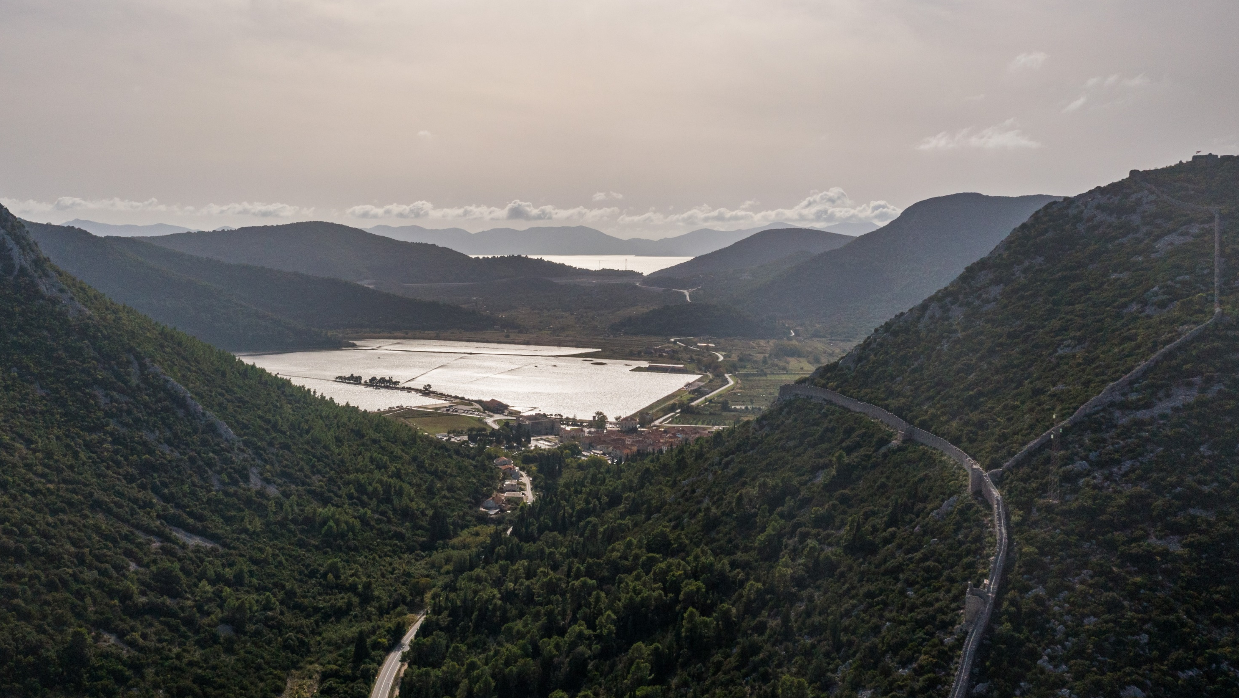


MEĐUNARODNI SIMPOZIJ
Kulturni krajolici solana: valorizacija, očuvanje i održivi razvoj
Ston, 12. rujna 2026.
BAŠTINA I SUVREMENO PLANIRANJE
U
POVIJESNOM URBANOM KRAJOLIKU STONA
mr. sc. Marina Oreb, dipl. ing. arh.

Slide 2

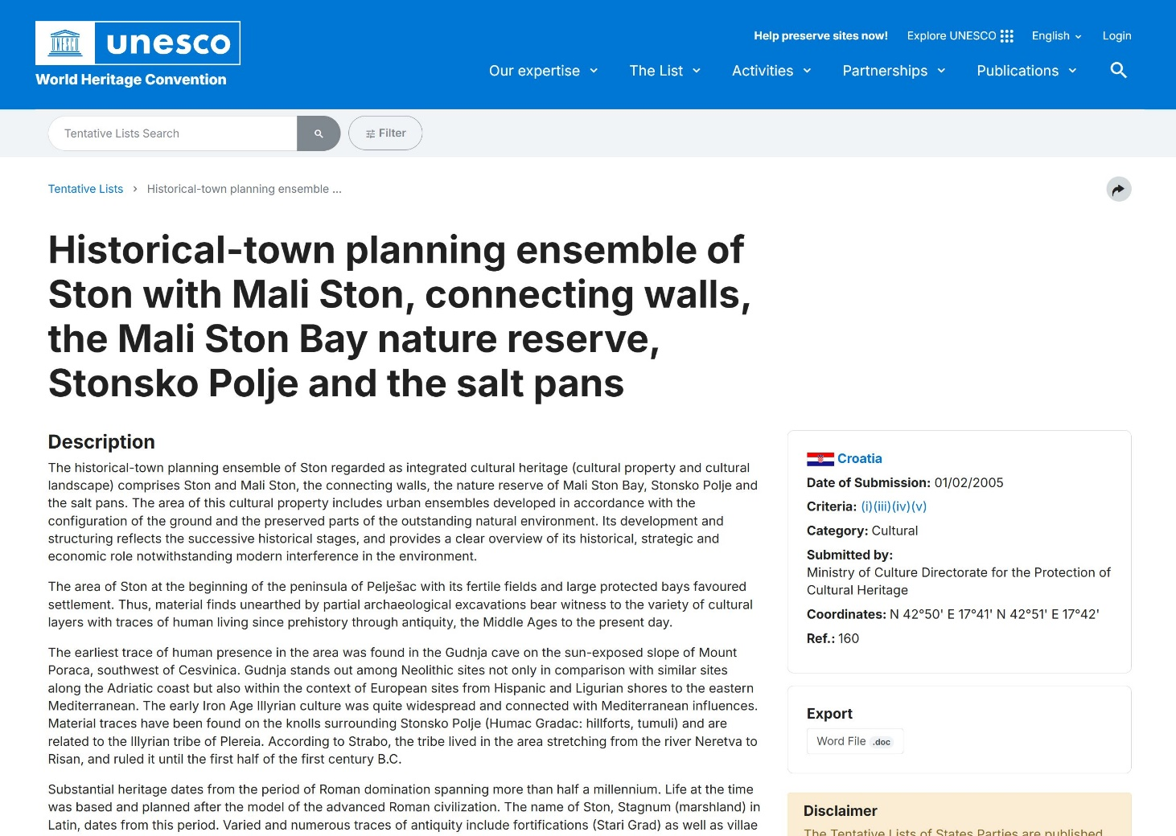

MEĐUNARODNI SIMPOZIJ: Kulturni krajolici solana: valorizacija, očuvanje i održivi razvoj, Ston, 12. rujna 2026.
WHC – TENTATIVE LIST, 2005.
Povijesno-urbanistička cjelina Stona s Malim Stonom, spojnim zidinama, prirodnim rezervatom Malostonski zaljev, Stonskim poljem i solanama
(i) Remek-djelo
(iii) Jedinstveno svjedočanstvo
(iv) Izvanredan primjer gradnje
(v) Tradicionalno naselje
BAŠTINA I SUVREMENO PLANIRANJE U POVIJESNOM URBANOM KRAJOLIKU STONA
mr. sc. Marina Oreb, dipl. ing. arh.
Notes:
Ministarstvo kulture i medija, Uprava za zaštitu kulturne baštine 2005. godine predložila je povijesni urbani krajolik Stona za uvrštenje na pristupnu listu svjetske baštine po metodologiji utvrđenoj UNESCO sjernicama pod nazivom:
Povijesno-urbanistička cjelina Stona s Malim Stonom, spojnim zidinama, prirodnim rezervatom Malostonski zaljev, Stonskim poljem i solanama
Povijesni urbani krajolik Stona uvršten je na popis sukladno kriterijima:
(i) Remek-djelo: Predstavlja remek-djelo ljudskog kreativnog genija.
(iii) Jedinstveno svjedočanstvo: Donosi jedinstveno ili barem iznimno svjedočanstvo o kulturnoj tradiciji ili civilizaciji koja još živi ili je nestala.
(iv) Izvanredan primjer gradnje: Izvanredan je primjer vrste građevine, arhitektonskog ili tehnološkog sklopa ili krajolika koji ilustrira značajnu fazu (ili faze) ljudske povijesti.
(v) Tradicionalno naselje: Izvanredan je primjer tradicionalnog ljudskog naselja, korištenja zemljišta ili mora, što je reprezentativno za neku kulturu (ili kulture) ili ljudsku interakciju s okolišem, osobito kada je postao osjetljiv pod utjecajem nepovratnih promjena.
Povijesno-urbanistička cjelina Stona se smatra integriranom kulturnom baštinom (kulturno dobro i kulturni krajolik). Područje je koje obuhvaća urbane cjeline razvijene u skladu s konfiguracijom terena i očuvanim dijelovima izvanrednog prirodnog okoliša. Njegov razvoj i strukturiranje odražavaju uzastopne povijesne faze i pružaju jasan pregled njegove povijesne, strateške i gospodarske uloge unatoč modernim intervencijama u okoliš.

Slide 3
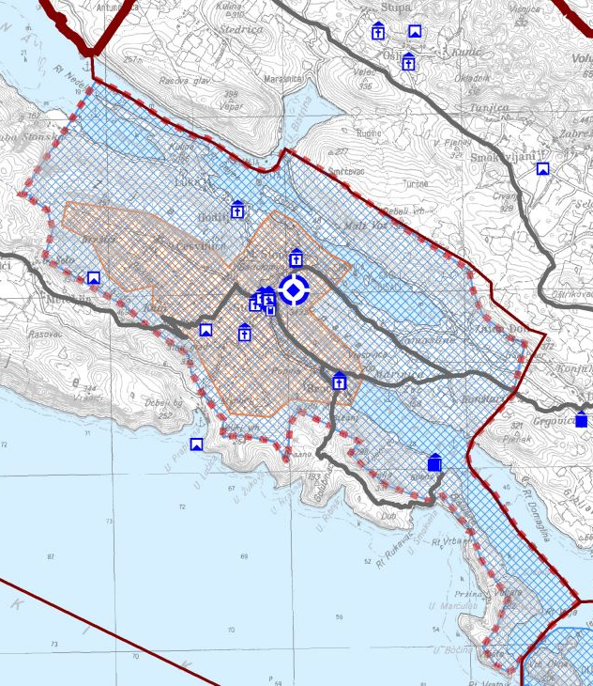
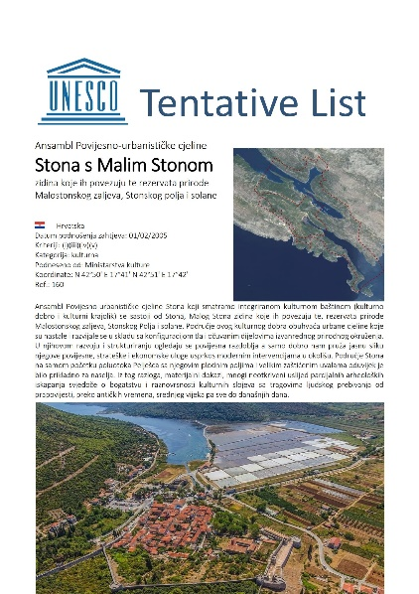
MEĐUNARODNI SIMPOZIJ: Kulturni krajolici solana: valorizacija, očuvanje i održivi razvoj, Ston, 12. rujna 2026.
PROSTORNI PLAN ŽUPANIJE, 2019.
Preporuke
revidirati granice obuhvata zaštite Stona u smislu proširenja granica i kategorija zaštite s obzirom na nova saznanja u zaštiti i upravljanju kulturnom baštinom i europskom konvencijom o krajoliku
izraditi Konzervatorsku i konzervatorsko-krajobraznu podlogu radi utvrđivanja kulturnog dobra na nacionalnoj/međunarodnoj razini, te utvrđivanja prilagođenih tj. specifičnih odredbi kao podloge za izradu prostornog plana
izraditi Studiju procjene utjecaja na kulturnu baštinu (HIA) za pojedine veće planirane infrastrukturne i razvojne zahvate
izraditi Plan upravljanja
izraditi Prostorni plan područja posebnih obilježja sukladno Zakonu o prostornom uređenju...
BAŠTINA I SUVREMENO PLANIRANJE U POVIJESNOM URBANOM KRAJOLIKU STONA
mr. sc. Marina Oreb, dipl. ing. arh.
Notes:
Prostorni plan Županije mijenjan je 2019. godine kada su nove spoznaje u svezi svjetske baštine ugrađene u Plan.
I u Prostonrom planu županije je predložen za zaštitu Ansambl Povijesno-urbanističke cjeline Stona s Malim Stonom, zidinama koje ih povezuju te, Malostonski zaljev, Stonsko polje i solane. Krajolik Stona je krajolik visoke osjetljivosti i izložen je velikim pritiscima razvoja koji se brzo mijenjaju zbog intenzivne izgradnje.
Stoga je Plan preporučio:
revidirati granice obuhvata zaštite Stona u smislu proširenja granica i kategorija zaštite s obzirom na nova saznanja u zaštiti i upravljanju kulturnom baštinom i europskom konvencijom o krajoliku
izraditi Konzervatorsku i konzervatorsko-krajobraznu podlogu radi utvrđivanja kulturnog dobra na nacionalnoj/međunarodnoj razini, te utvrđivanja prilagođenih tj. specifičnih odredbi kao podloge za izradu planova užeg obuhvata.
izraditi Studiju procjene utjecaja na kulturnu baštinu (HIA) za pojedine veće planirane infrastrukturne i razvojne zahvate
izraditi Plan upravljanja
izraditi Prostorni plan područja posebnih obilježja sukladno Zakonu o prostornom uređenju...
Možete primijetiti da su sve odredbe preporuke jer Planovi u pravilu se ne smiju miješati u ingerenciju Ministarstva kulture i medija.
Odredbe u Planu koje se stvarno moraju uvažavati ne govore o segmentima zaštite prostora i iste su za sva područja u Planu pa možemo reći da planiranje nije integralno nego za segment izgradnje brine Zakon o prostornom uređenju – planirajući razvojne projekte, a za segment zaštite brine Zakon o zaštiti i očuvanju kulturnih dobara, pa se ne može integralno primijeniti u Planu nego izgradnja i zaštita idu paralelno, tako da se planiraju razvojni projekti koji mogu biti štetni za prostor uz propisivanje raznih studija i postavljanje uvjeta - umjesto da se već na razini izrade Plana utvrde kao štetna i ne ucrtaju u Plan.
Tako su ove preporuke iz Plana tek prazno slovo na papiru...
Solana sa skladištima soli se spominje kao evidentirani povijesni lokalitet u kojem se dozvoljava da se u okviru eksploatacijskog polja morske soli mogu planirati dodatni sadržaji poput prodaje soli, suvenira, muzejsko-izložbeni prostori, uz obvezu ishođenja suglasnosti Ministarstva kulture radi zaštite solana kao kulturnog dobra kao i šire zone zaštite gradova Stona i Malog Stona.

Slide 4
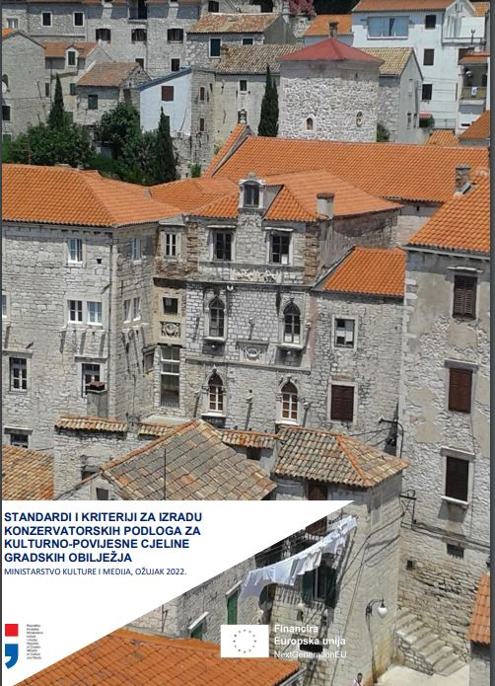
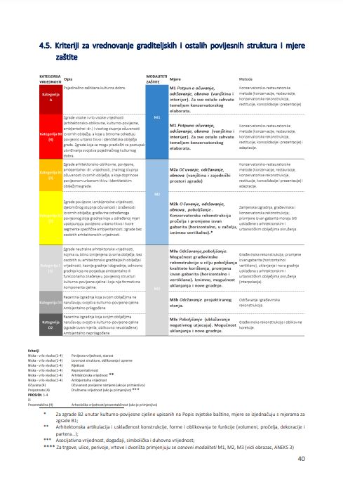
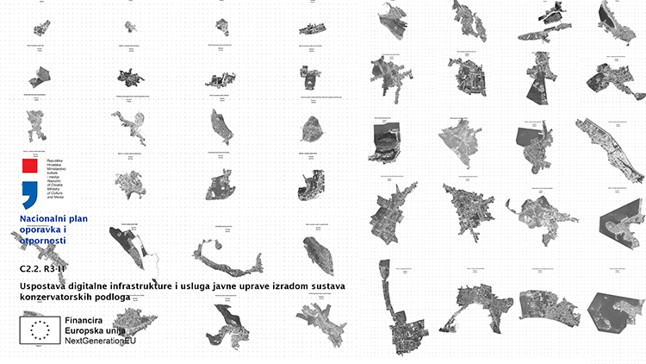
MEĐUNARODNI SIMPOZIJ: Kulturni krajolici solana: valorizacija, očuvanje i održivi razvoj, Ston, 12. rujna 2026.
KONZERVATORSKE PODLOGE NOVE GENERACIJE, 2021. – 2026.
Ministarstvo kulture i medija RH kroz Nacionalni program oporavka i otpornosti je 2024. započelo izradu digitalnih i javno dostupnih konzervatorskih podloga za zaštićene kulturno-povijesne cjeline u RH
BAŠTINA I SUVREMENO PLANIRANJE U POVIJESNOM URBANOM KRAJOLIKU STONA
mr. sc. Marina Oreb, dipl. ing. arh.
Notes:
Ministarstvo kulture i medija RH kroz Nacionalni program oporavka i otpornosti je 2021. – 2026. uspostavilo digitalnu infrastrukturu kroz izradu sustava konzervatorskih podloga. Tom prilikom je izradila kriterije i standarde za izradu konzervatorskih podloga koje su postale temeljni dokument za zaštitu, očuvanje i unapređenje kulturno-povijesnih cjelina.

Slide 5
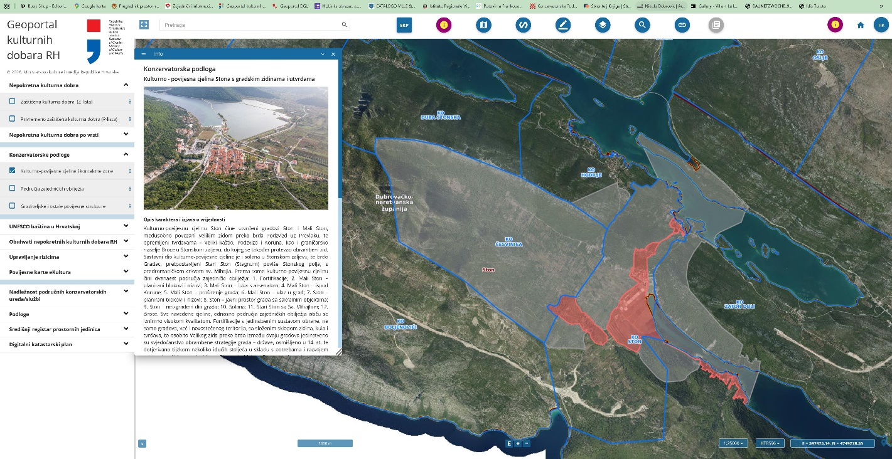
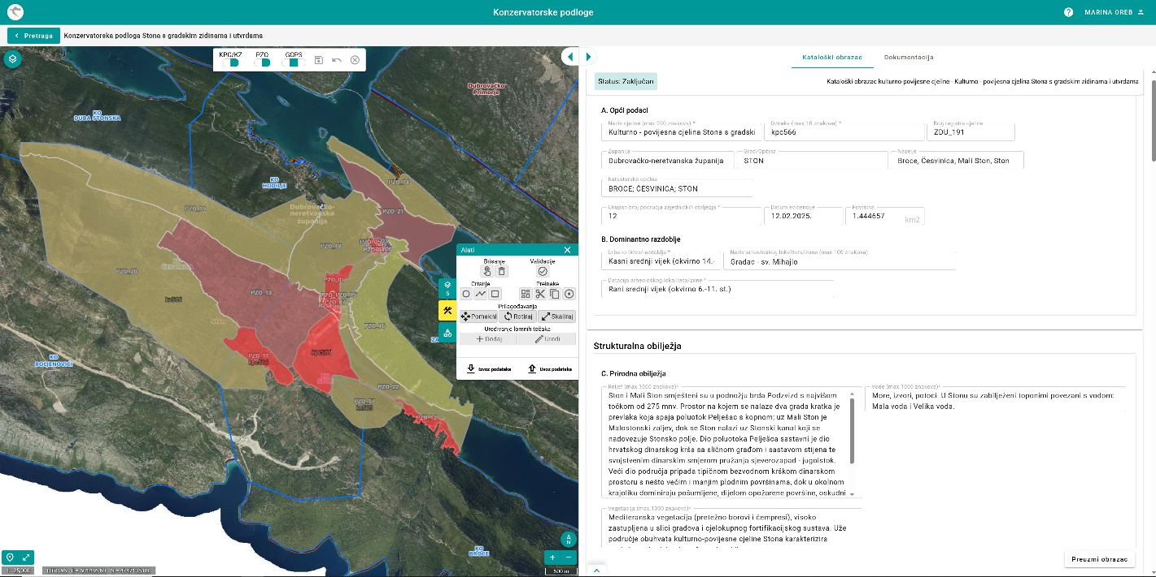
MEĐUNARODNI SIMPOZIJ: Kulturni krajolici solana: valorizacija, očuvanje i održivi razvoj, Ston, 12. rujna 2026.
KONZERVATORSKE PODLOGE NOVE GENERACIJE, 2024.-2026.
Institut za povijest umjetnosti iz Zagreba
Grupa 2 - Cavtat, Ston, Mali Ston, Korčula i Dubrovnik
VODITELJICA PROJEKTA
akademkinja Katarina Horvat Levaj
KLJUČNI STRUČNJACI
dr. sc. Katarina Horvat-Levaj, dr. sc. Ana Šverko,
mr. sc. Marina Oreb i dr. sc. Domagoj Perkić
SURADNICI
Maja Kamenar, Tomislav Bosnić i dr. sc. Ivan Viđen te Irena Šimić i fotograf Paolo Mofardin
BAŠTINA I SUVREMENO PLANIRANJE U POVIJESNOM URBANOM KRAJOLIKU STONA
mr. sc. Marina Oreb, dipl. ing. arh.
Notes:
Institut za povijest umjetnosti iz Zagreba obrađivao je niz kulturno-povijesnih cjelina u RH, između ostalog i Grupu 2 – Cavtat, Ston, Mali Ston, Korčulu i Dubrovnik.
Voditeljica projekta bila je akademkinja Katarina Horvat Levaj
Ključni stručnjaci Katarina Horvat-Levaj, Ana Šverko, Marina Oreb i Domagoj Perkić,
A Suradnici Maja Kamenar, Tomislav Bosnić i Ivan Viđen, te Irena Šimić i fotograf Paolo Mofardin čije su fotografije večinom u ovoj prezentaciji.
Ugovor s Ministartsom sklopljen je 2024. godine, a sredinom 2026. konzervatorske podloge su završene i sada su dostupne preko preglednika na geoportalu Ministartsva.

Slide 6
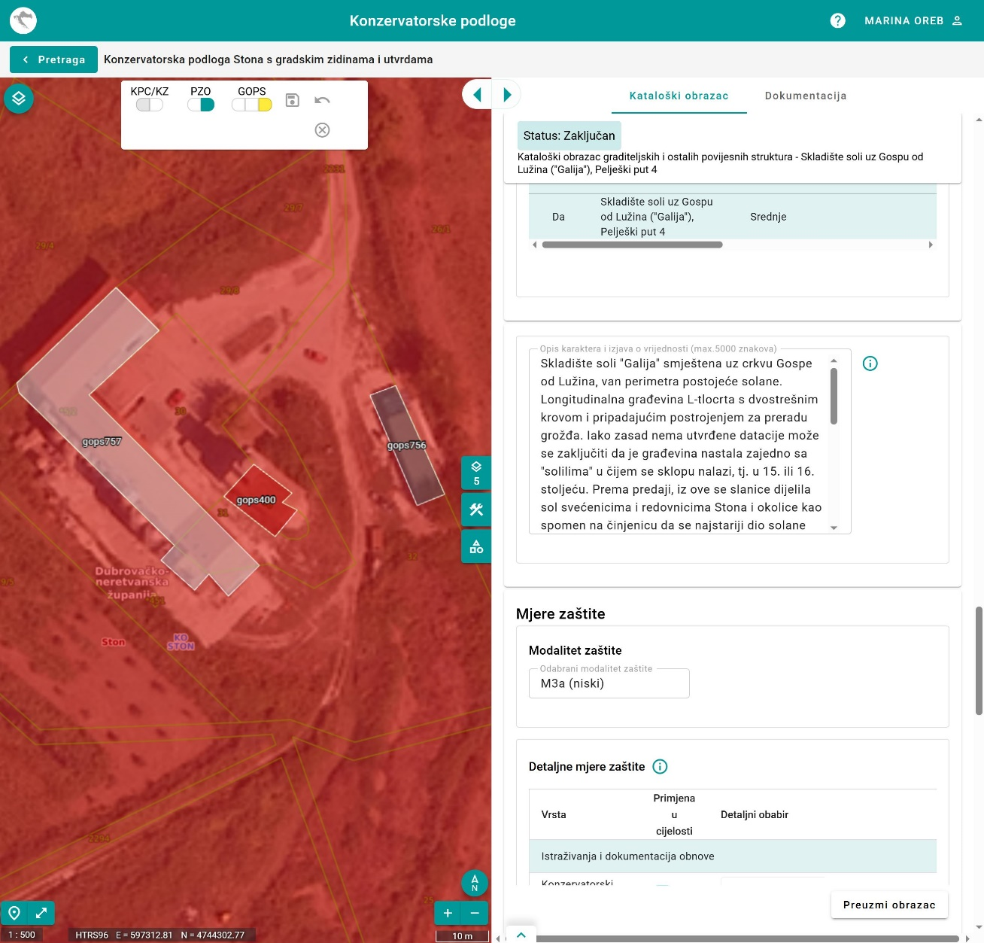
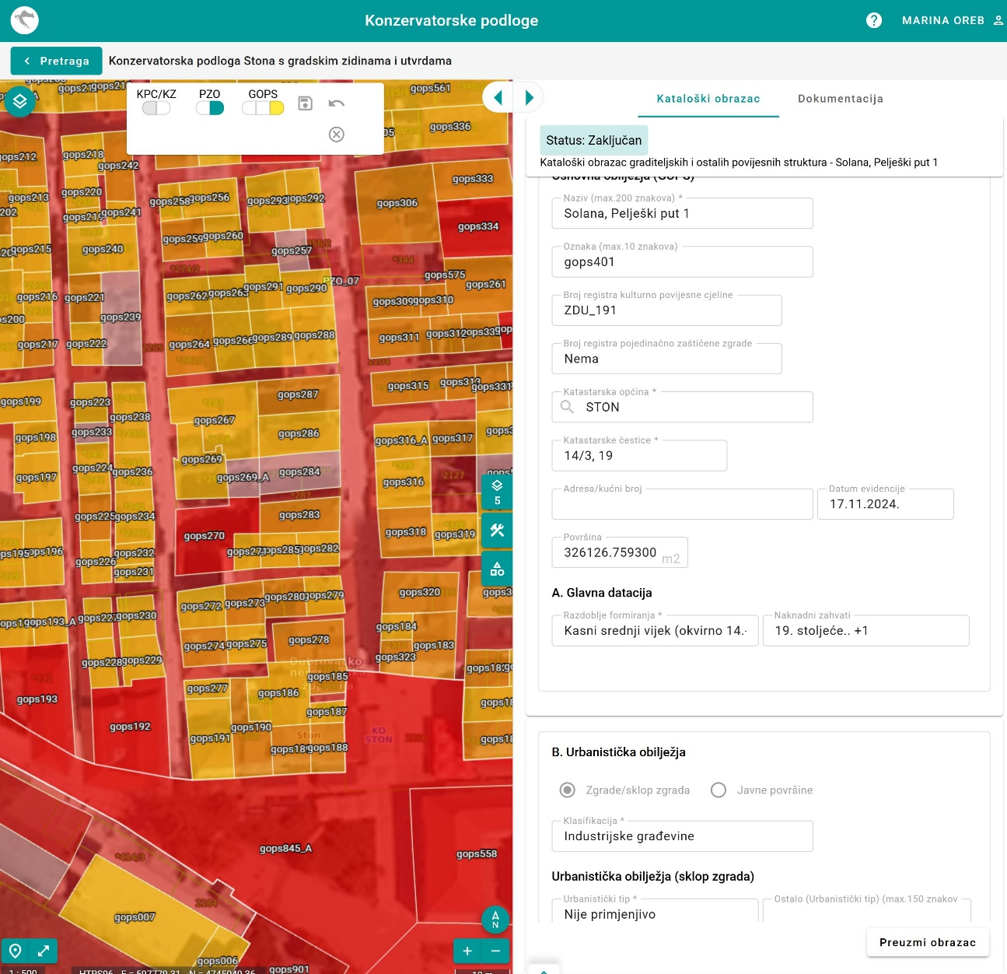
MEĐUNARODNI SIMPOZIJ: Kulturni krajolici solana: valorizacija, očuvanje i održivi razvoj, Ston, 12. rujna 2026.
KONZERVATORSKE PODLOGE NOVE GENERACIJE, 2024.-2026.
BAŠTINA I SUVREMENO PLANIRANJE U POVIJESNOM URBANOM KRAJOLIKU STONA
mr. sc. Marina Oreb, dipl. ing. arh.
Notes:
Utvrđen je obuhvat kulturno-povijesne cjeline Stona i njene kontaktne zone, utvrđena su područja zajedničkih obilježja te sve graditeljske i ostale povijesne strukture.
Danas su vidljivi rezultati ovog projekta kroz infrastrukturni sustav kulturnih dobara RH.

Slide 7
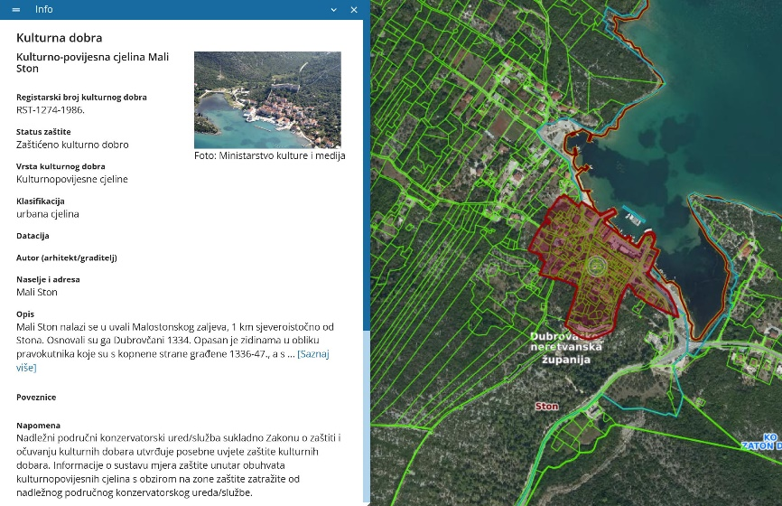
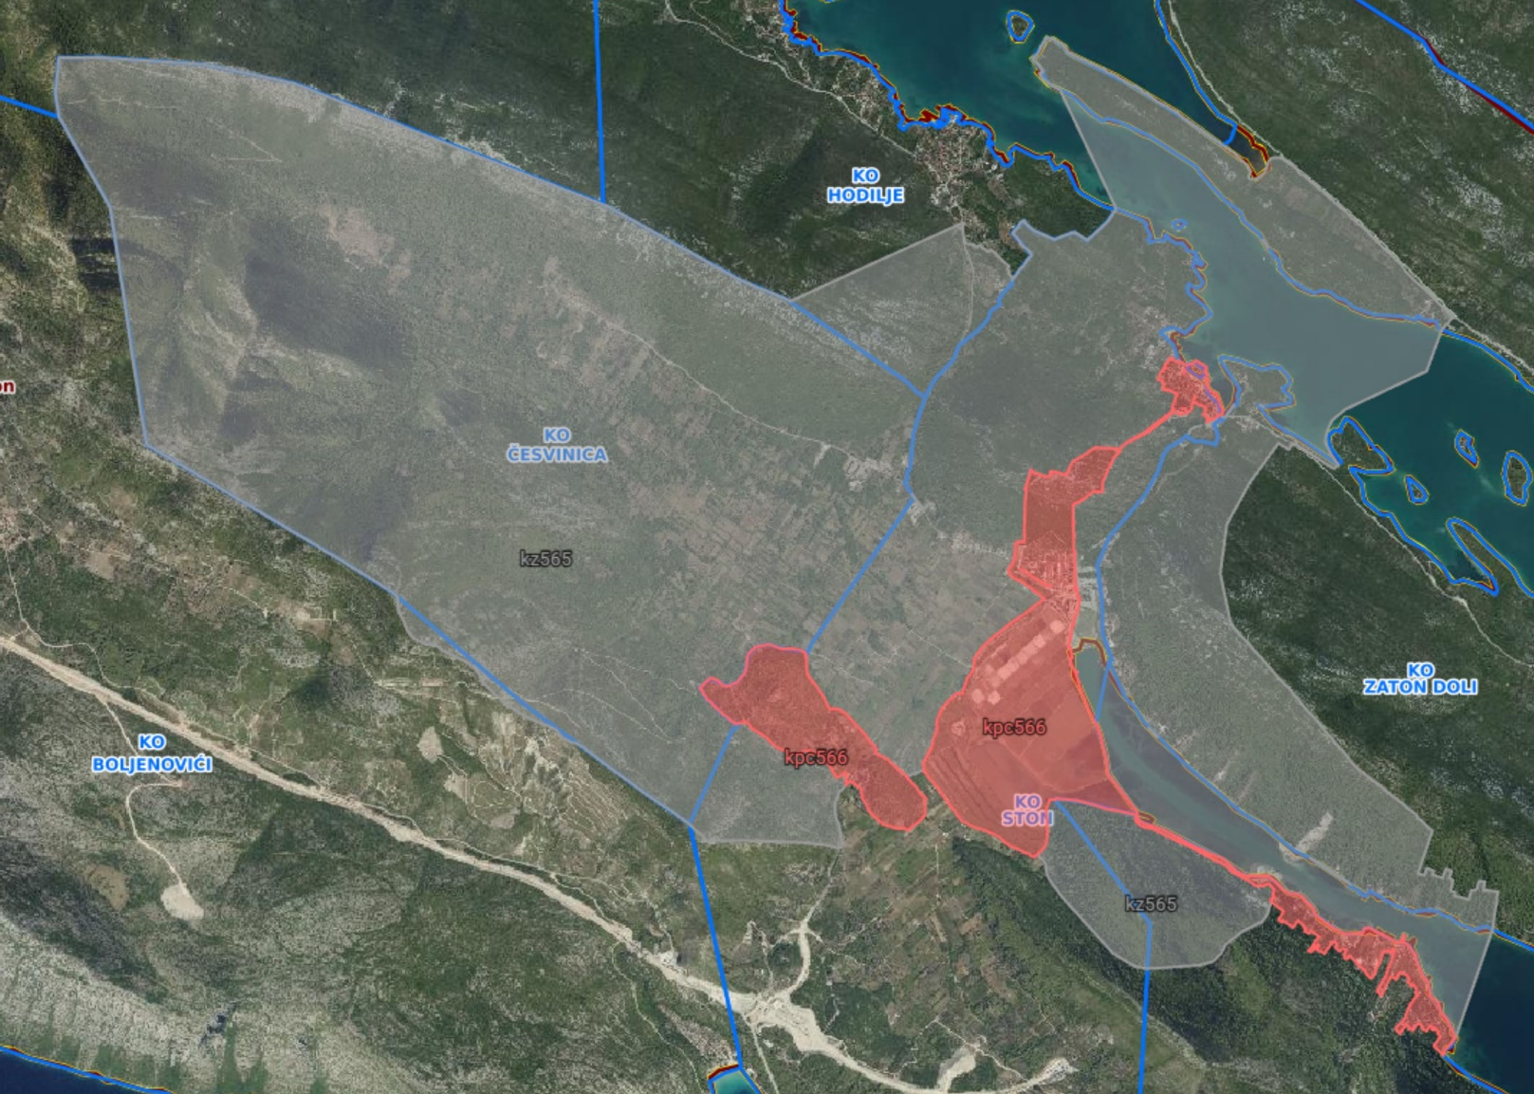
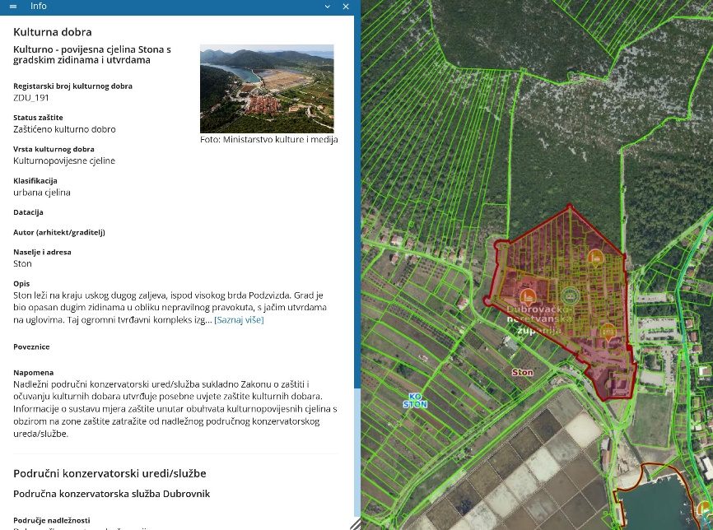
MEĐUNARODNI SIMPOZIJ: Kulturni krajolici solana: valorizacija, očuvanje i održivi razvoj, Ston, 12. rujna 2026.
KULTURNO-POVIJESNA CJELINA
BAŠTINA I SUVREMENO PLANIRANJE U POVIJESNOM URBANOM KRAJOLIKU STONA
mr. sc. Marina Oreb, dipl. ing. arh.
Notes:
Temeljem izrađenih podloga prići će se reviziji postojećih rješenja o zaštiti.
Kulturno-povijesna cjelina
Prijedlog obuhvata kulturno-povijesne cjeline Stona i kontaktne zone pikazana je na slici desno
Kulturno-povijesnu cjelinu Stona čine utvrđeni gradovi Ston i Mali Ston, međusobno povezani velikim zidom preko brda Podzvizd uz Prevlaku, kao i graničarsko naselje Broce u Stonskom zaljevu, do kojeg se također protezao obrambeni zid. Sastavni dio kulturno-povijesne cjeline je i solana u Stonskom zaljevu, te brdo Gradac, pretpostavljeni Stari Ston poviše Stonskog polja, s predromaničkom crkvom sv. Mihajla.
U odnosu na postojeće rješenje o zaštiti (slike lijevo), prema kojem su zaštićene kulturno povijesne cjeline obuhvaćale samo Mali Ston unutar zidina s prostorom neposredno uz ulaz u grad te Ston unutar zidina, to predstavlja veliko povećanje kulturno-povijesne cjeline što je primjereno visokoj kvaliteti ove kulturno-povijesne cjeline.

Slide 8
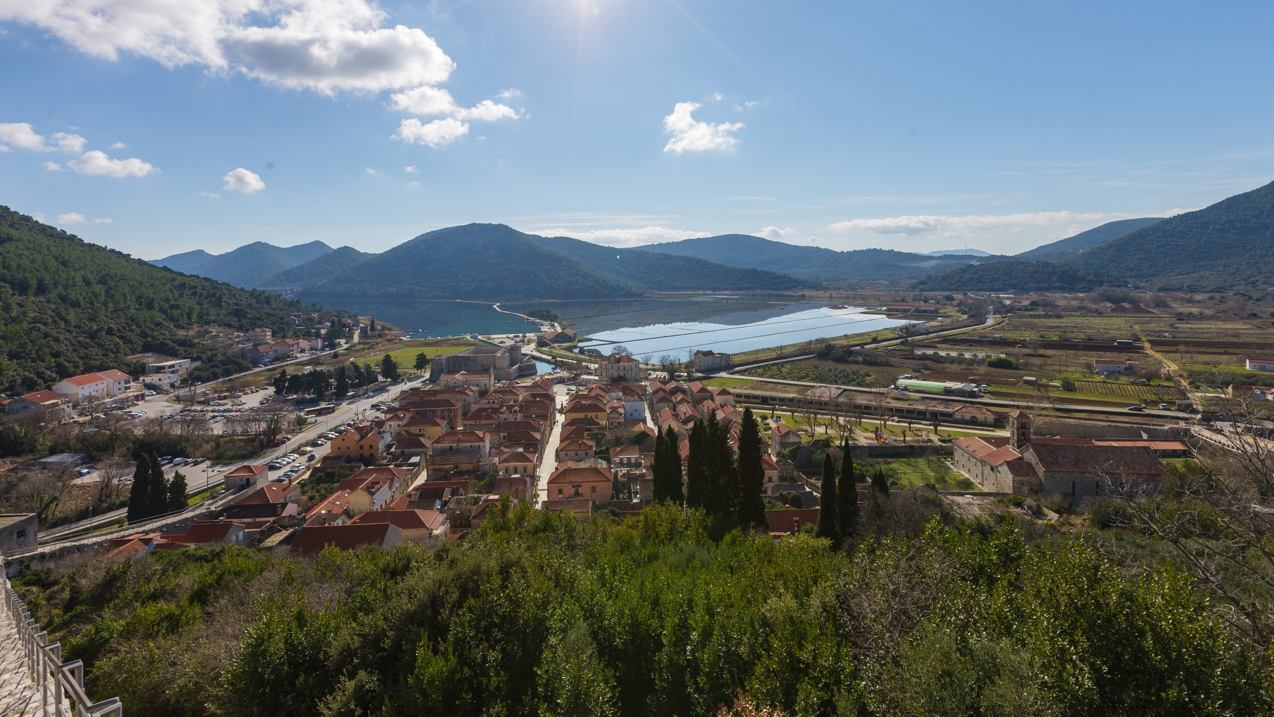
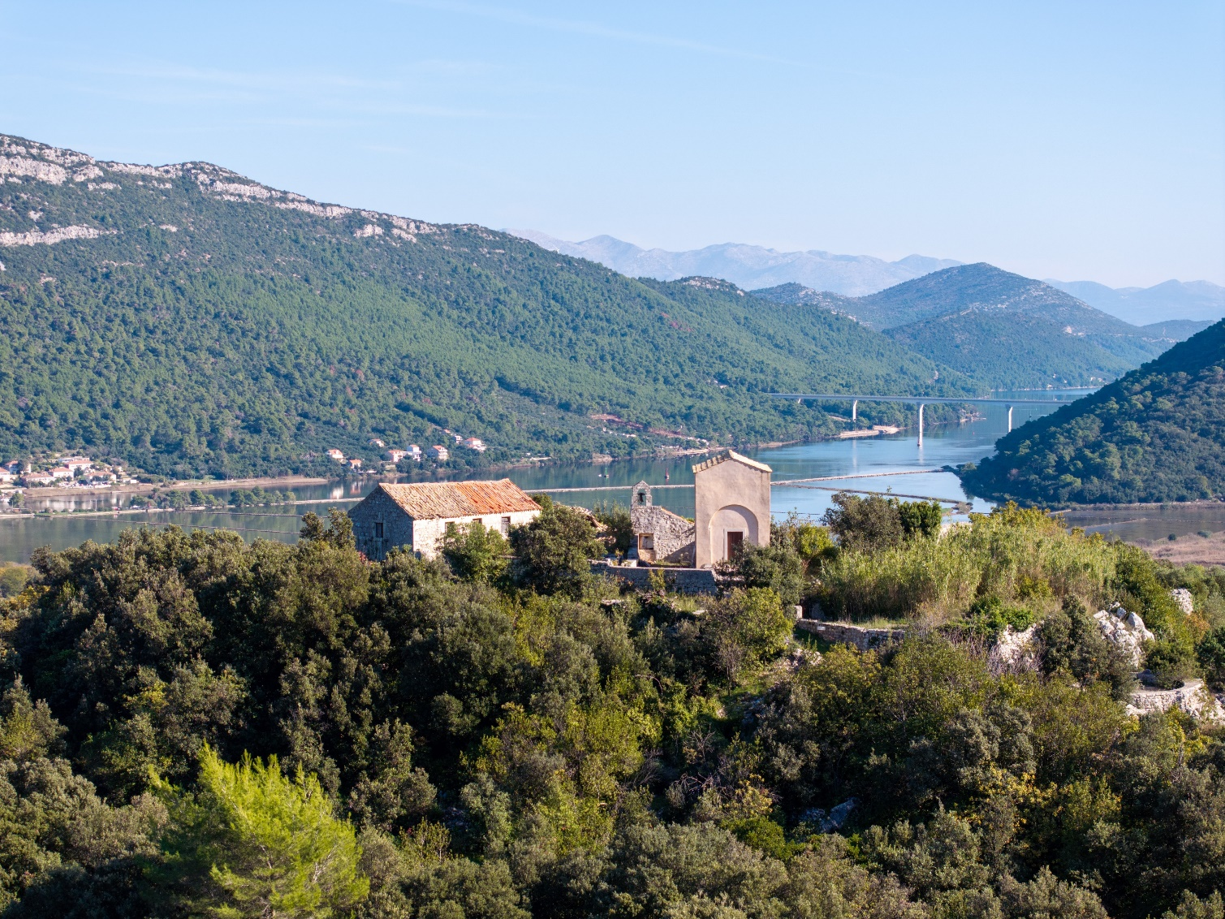
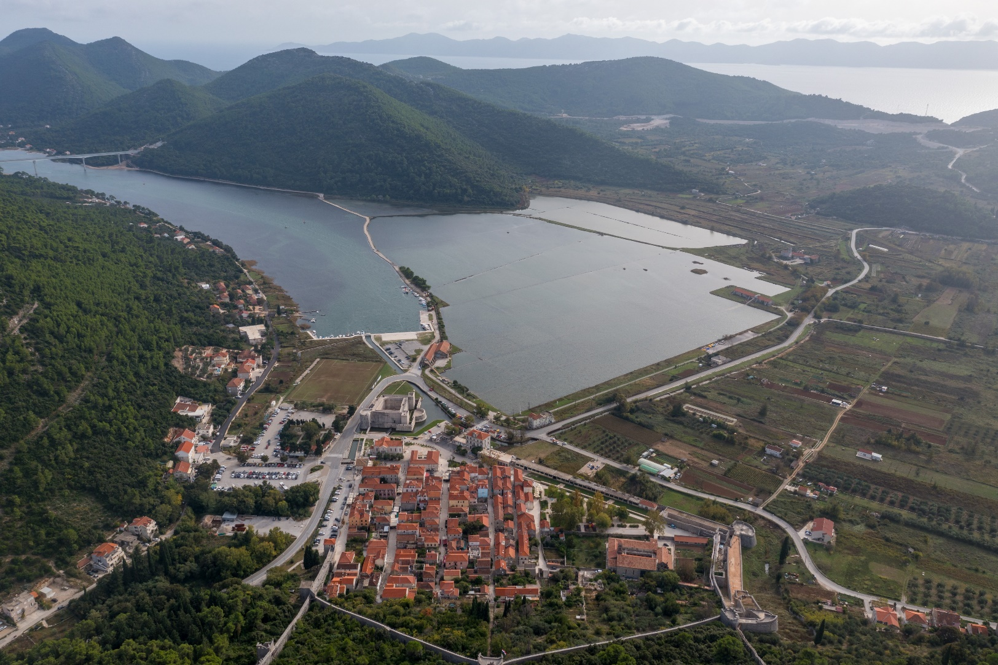
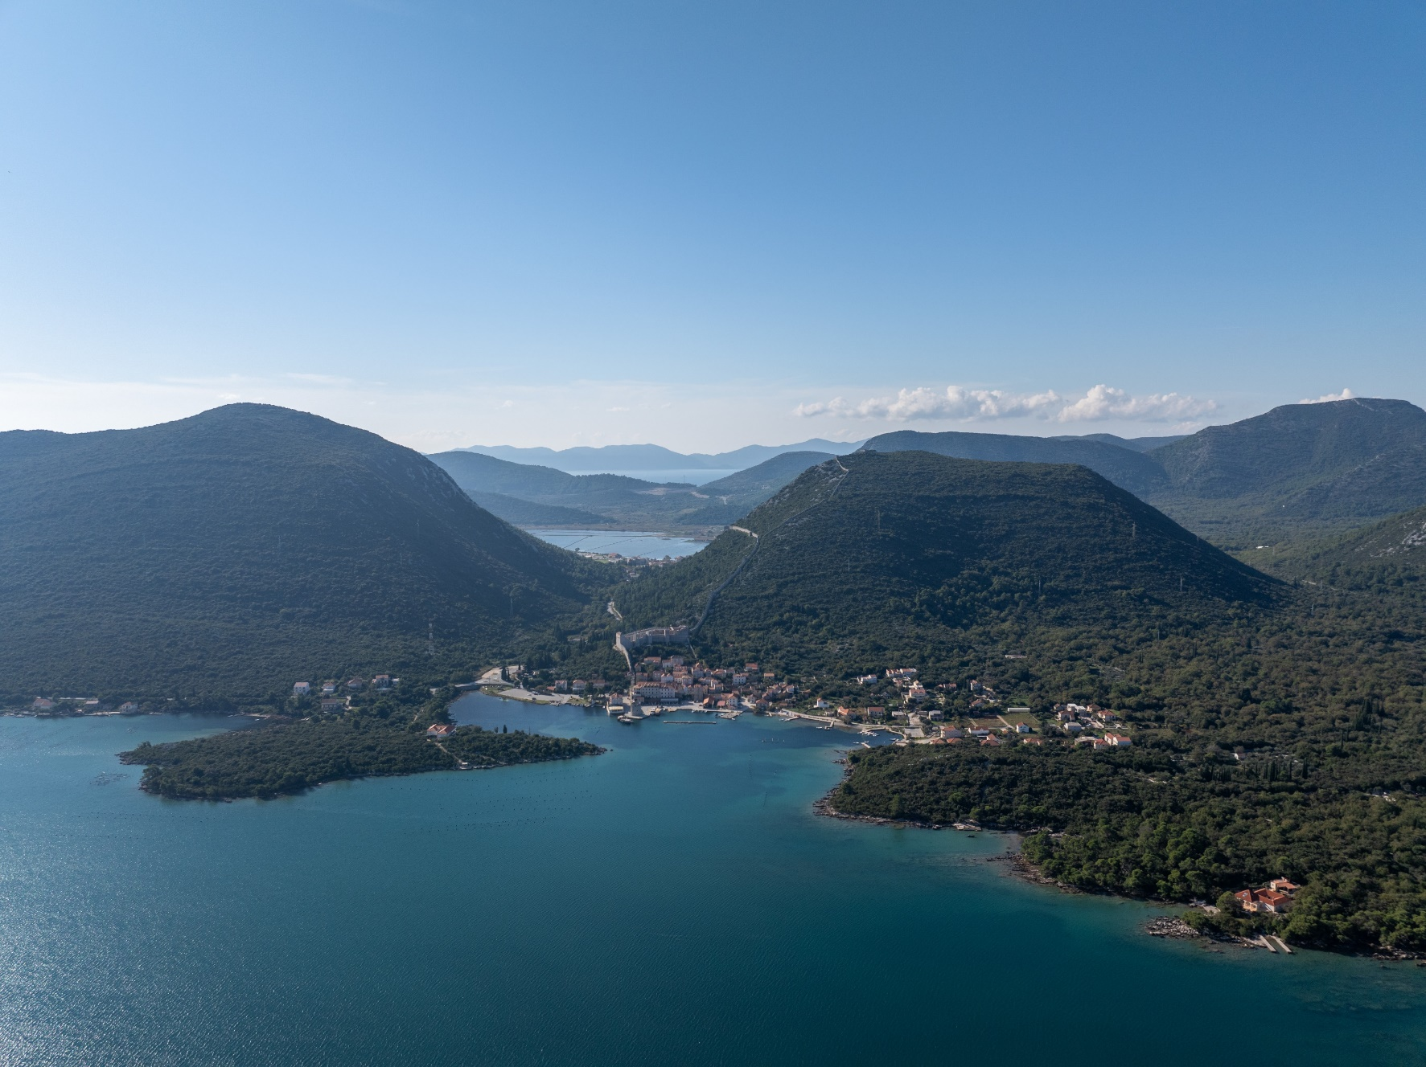
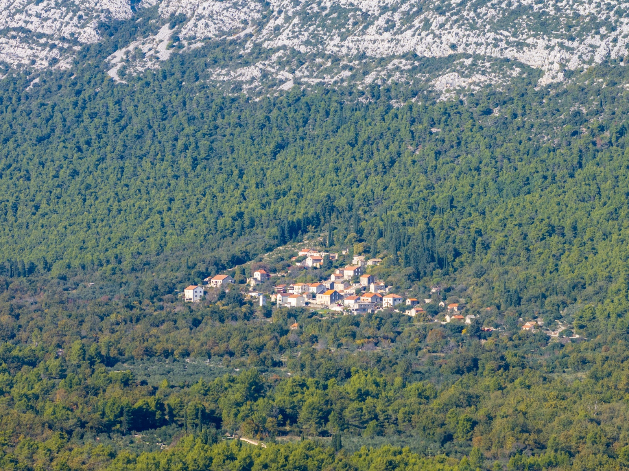
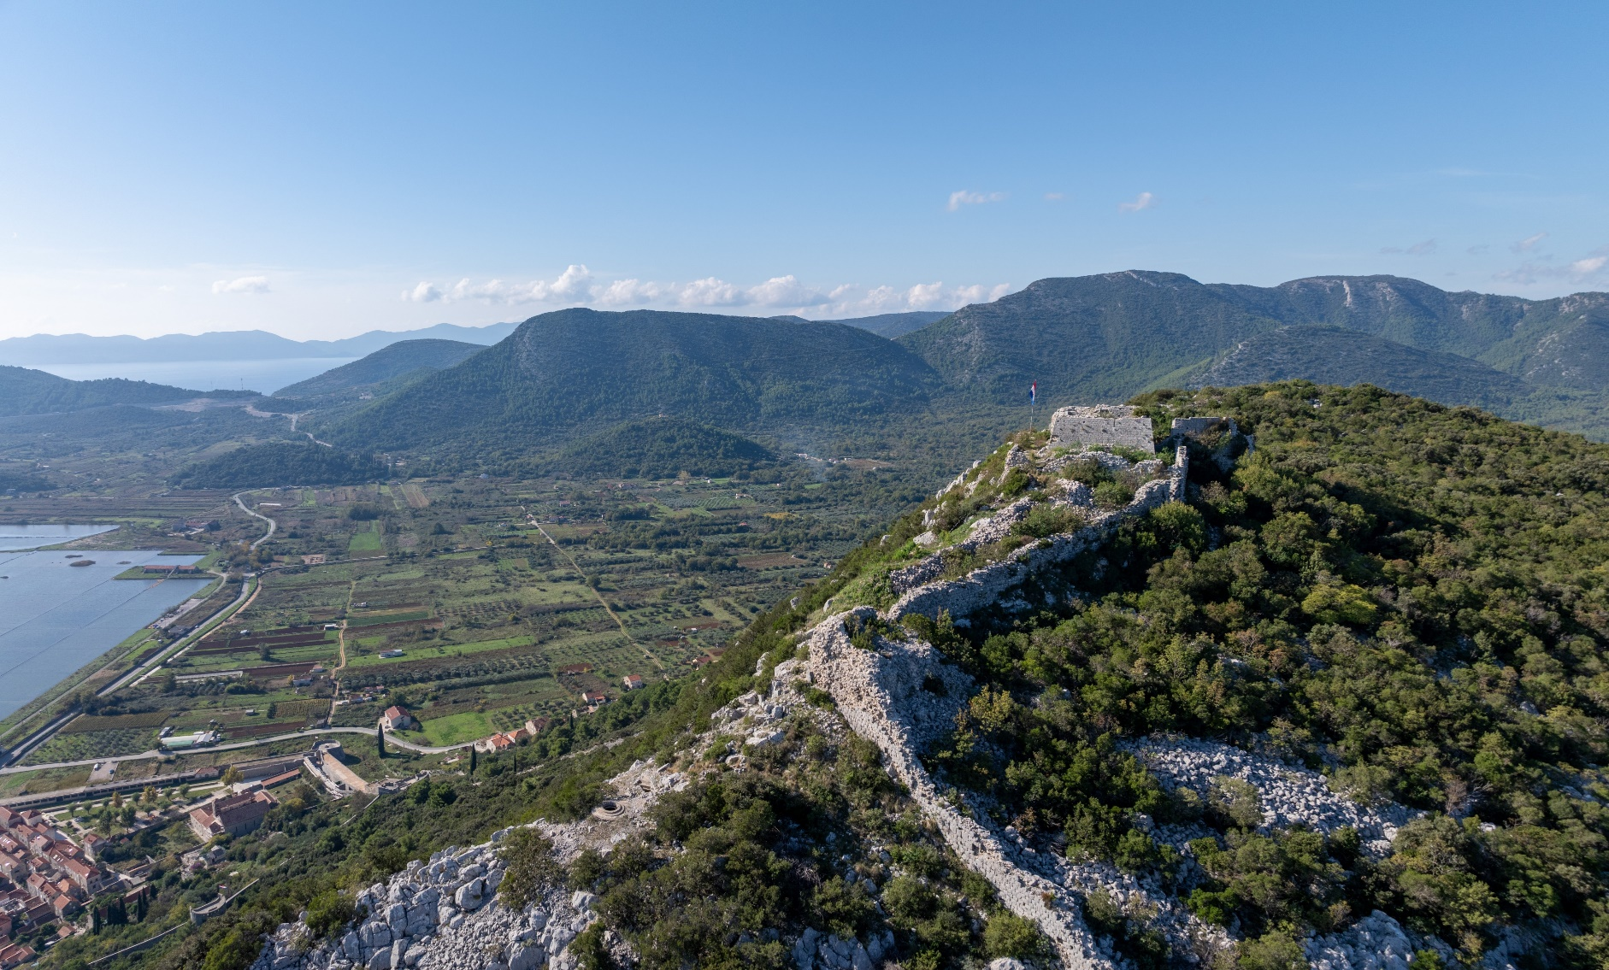
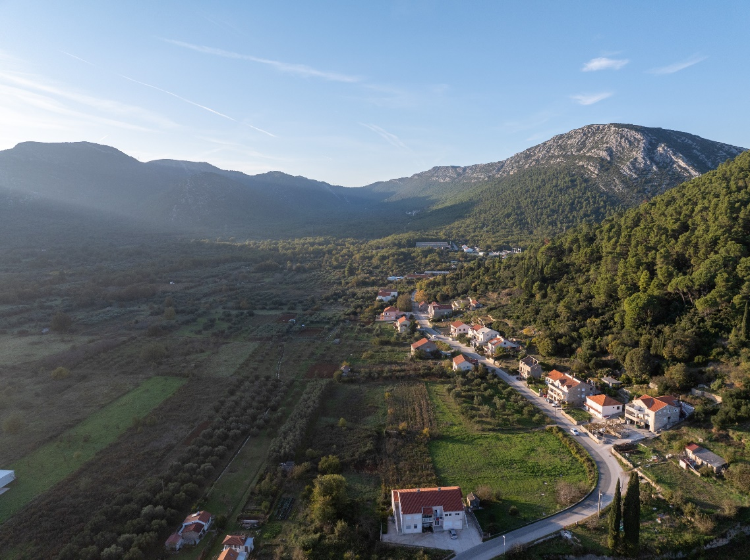
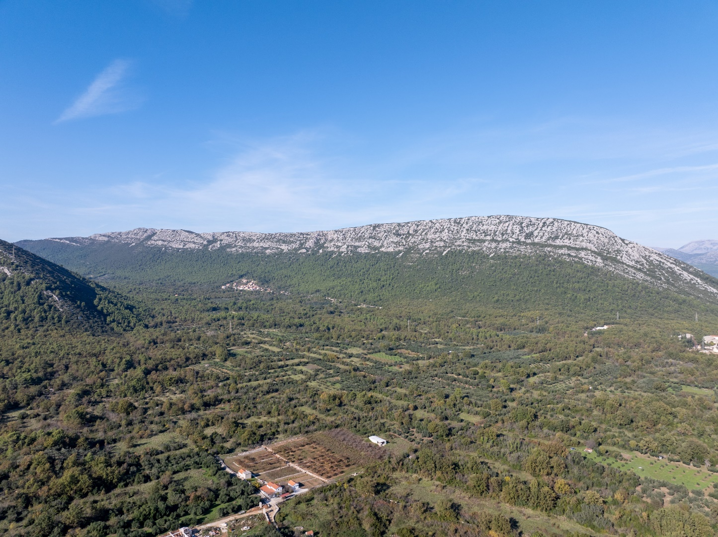
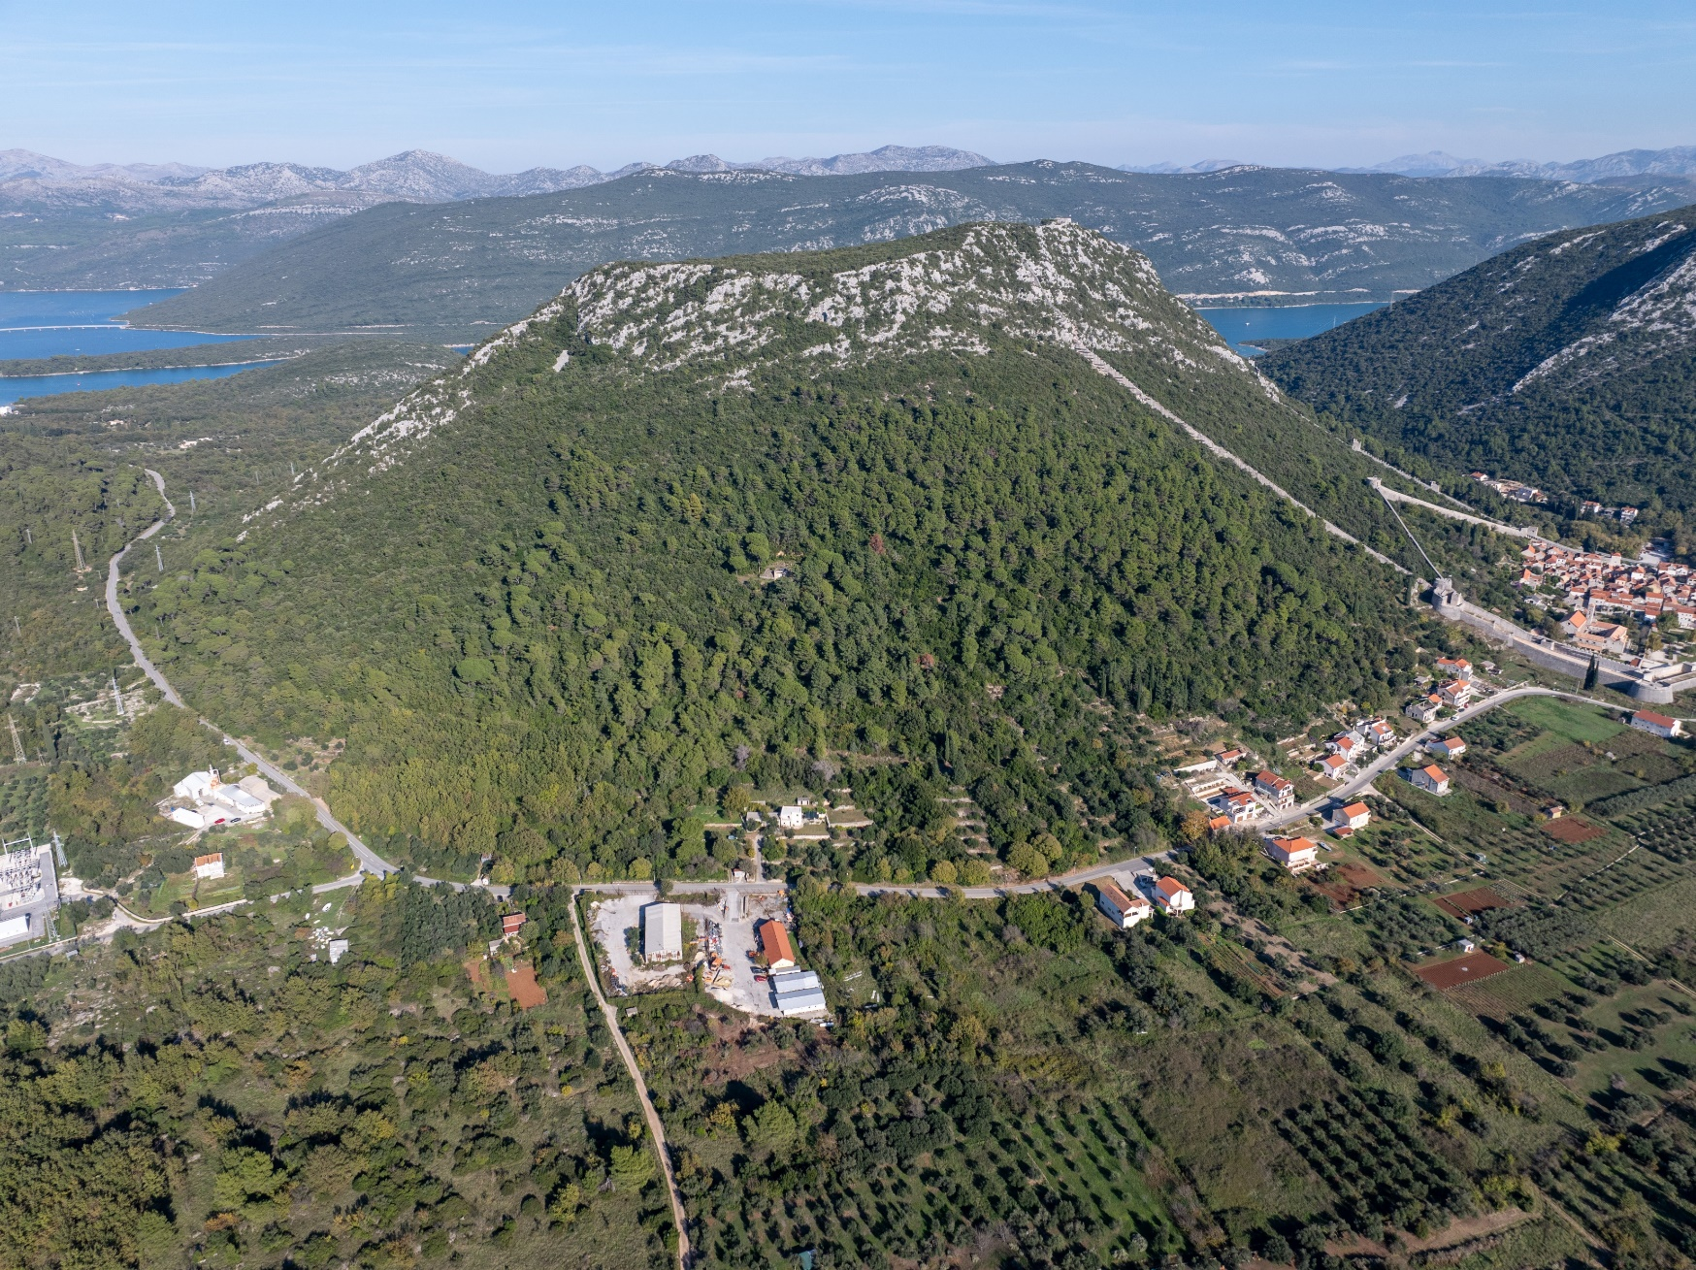
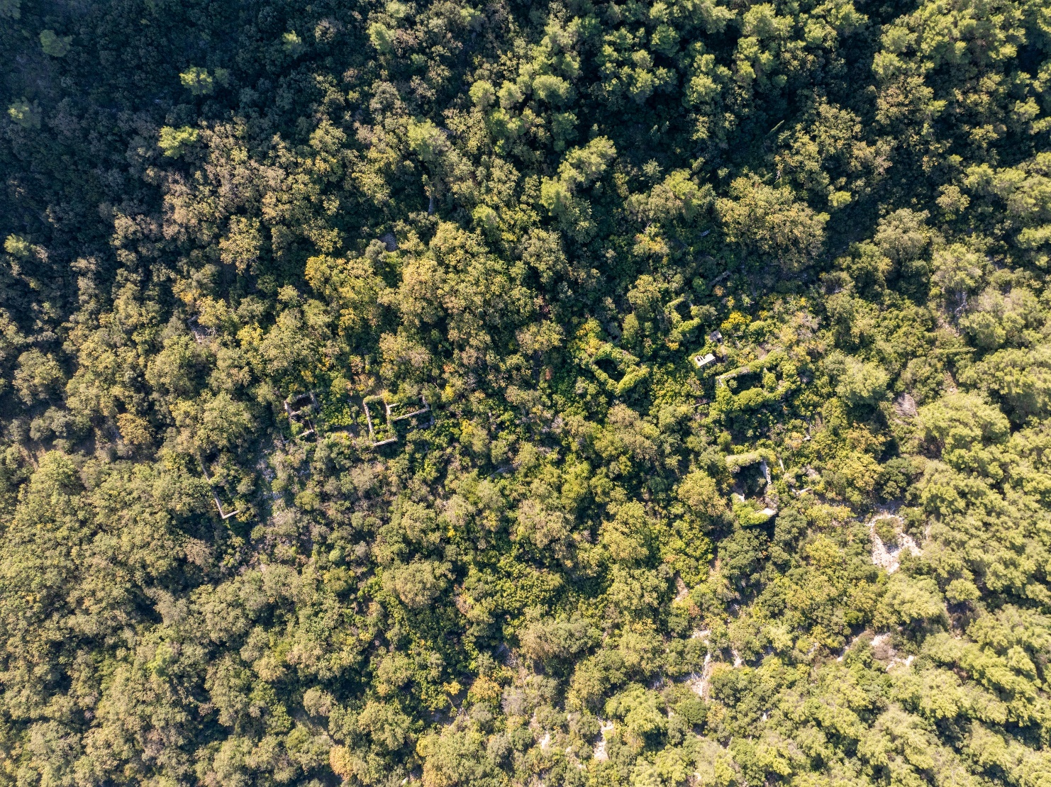
MEĐUNARODNI SIMPOZIJ: Kulturni krajolici solana: valorizacija, očuvanje i održivi razvoj, Ston, 12. rujna 2026.
KONTAKTNA ZONA
BAŠTINA I SUVREMENO PLANIRANJE U POVIJESNOM URBANOM KRAJOLIKU STONA
mr. sc. Marina Oreb, dipl. ing. arh.
Notes:
Kontaktna zona
S obzirom na visoku kvalitetu kulturno-povijesne cjeline Stona, osobito je bilo važno definirati kontaktnu zonu te je zaštititi od daljnjih degradacija.
Kontaktna zona, zaprema razmjerno velika područja koja okružuju kulturno-povijesnu cjelinu Stona. Sva su područja važna, jer su vizualno izložena u odnosu, a karakteriziraju ih vrijedni krajolici no koji se ne odlikuju osobitom kvalitetom izgradnje.
Ovako veliko područje kontaktne zone bilo je nužno obuhvatiti zbog osebujne prostorne organizacije i volumne kompozicije dvaju planiranih utvrđenih gradova, povezanih razrađenim sustavom fortifikacija.
Široku kontaktnu zonu zahtijeva i osebujno brdo Gradac (Stari Ston) s crkvom sv. Mihajla, te stonska solana na čiji se raster nadovezuje rimska centurijacija Stonskog polja, kao i planirano naselje Broce uz Stonski kanal.
Područje kontaktne zone ima karakterističnu konfiguraciju terena – strme obalne padine s prirodnim pokrovom, kao i udoline s obradivim površinama te slikovite zaljeve koji ukupno čine visokokvalitetan urbani krajolik Stona.
Neprimjerenom izgradnjom načete su tek pojedine zone u neposrednoj blizini Malog Stona i Stona, osobito uz cestu prema Česvinici, te unutar prevlake uz cestu koja spaja gradove, kao i unutar Stonskog polja, dok je preostala glavnina kontaktne zone neizgrađena.

Slide 9
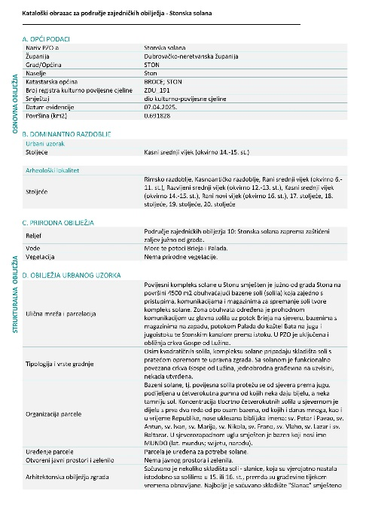
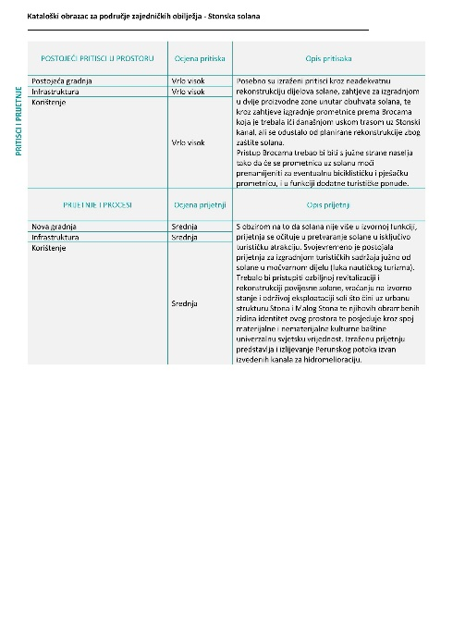
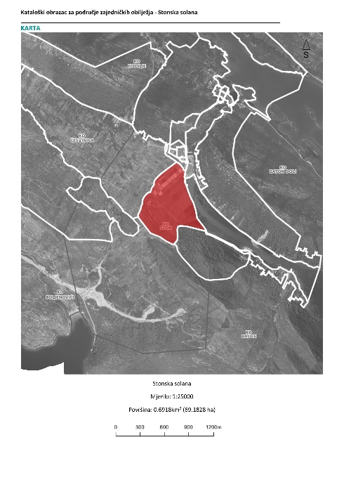
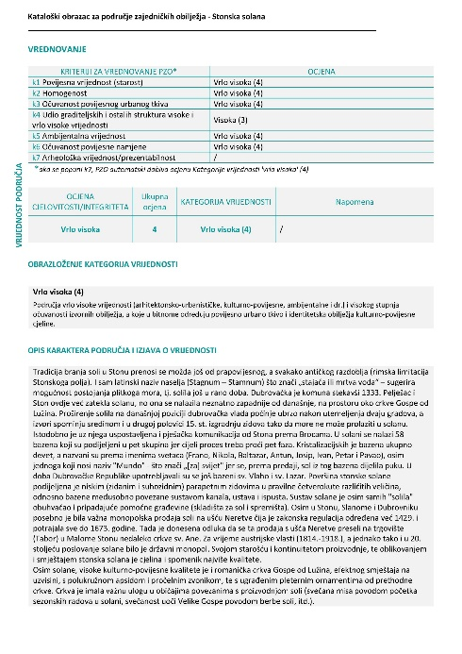
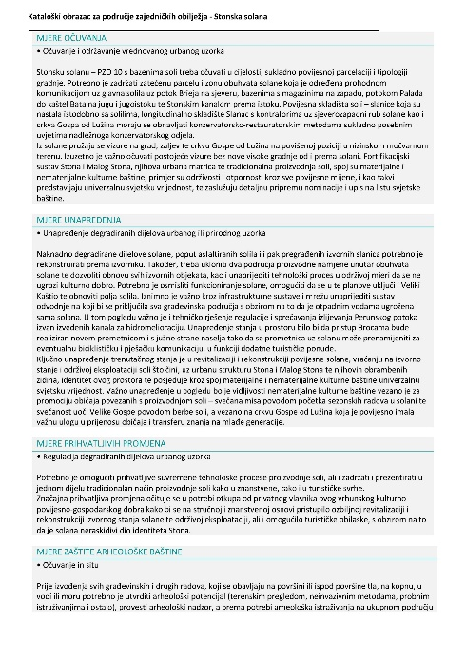
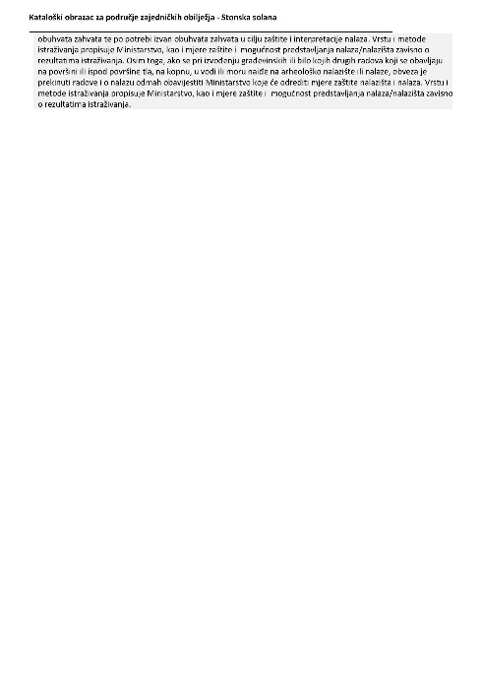

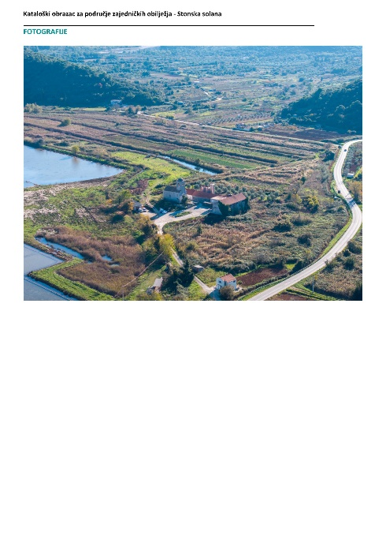
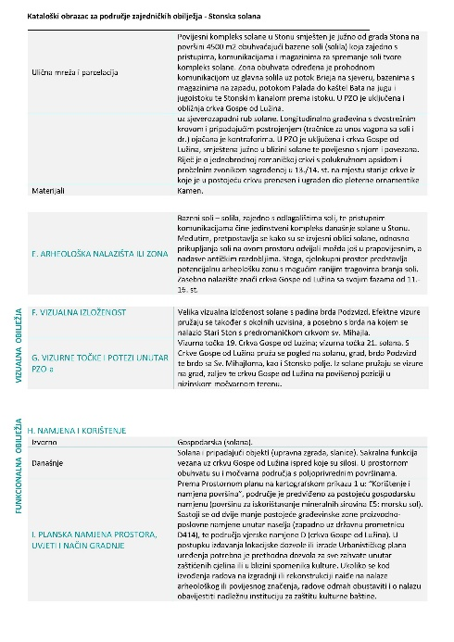
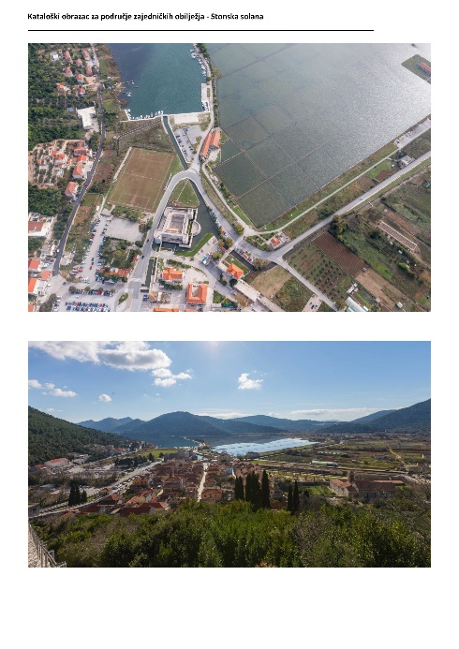
MEĐUNARODNI SIMPOZIJ: Kulturni krajolici solana: valorizacija, očuvanje i održivi razvoj, Ston, 12. rujna 2026.
SOLANA – OBRAZAC PODRUČJA ZAJEDNIČKIH OBILJEŽJA
BAŠTINA I SUVREMENO PLANIRANJE U POVIJESNOM URBANOM KRAJOLIKU STONA
mr. sc. Marina Oreb, dipl. ing. arh.
Notes:
Iz Kozervatorske dokumentacije objavljene na stranicama MKIM, koju je izradio Institut za povijest umjetnosti sa suradnicima, navodimo neke činjenice o solani
Solila, zajedno sa slanicama i pristupnim komunikacijama čine jedinstveni kompleks nastao u kasnom srednjem vijeku.
Međutim solana nije pojedinačno zaštićeno kulturno dobro nego je dio nove predložene kulturno-povijesne cjeline Stona s gradskim zidinama i utvrdama.

Slide 10
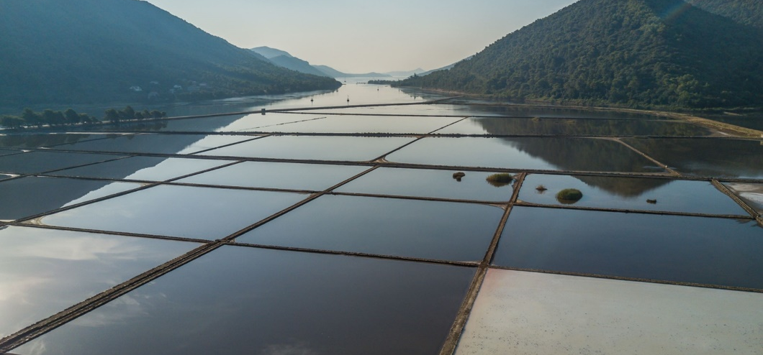
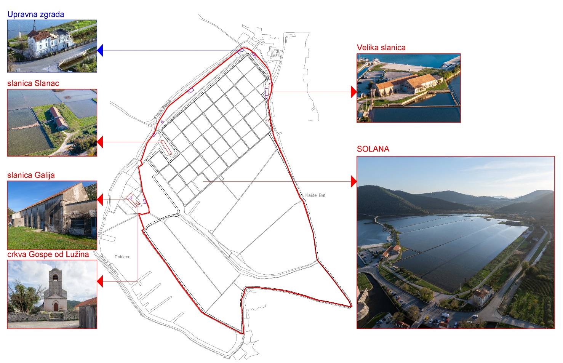
MEĐUNARODNI SIMPOZIJ: Kulturni krajolici solana: valorizacija, očuvanje i održivi razvoj, Ston, 12. rujna 2026.
SOLANA – PODRUČJE ZAJEDNIČKIH OBILJEŽJA
BAŠTINA I SUVREMENO PLANIRANJE U POVIJESNOM URBANOM KRAJOLIKU STONA
mr. sc. Marina Oreb, dipl. ing. arh.
Notes:
Danas, osim bazena solila, kompleksu solane pripadaju upravna zgrada, 3 slanice - velika slanica, Slanac i Galija, te crkva Gospe od Lužina koja je imala važnu ulogu u običajima povezanima s proizvodnjom soli (svečana misa povodom početka sezonskih radova u solani, svečanost uoči Velike Gospe povodom berbe soli, itd.).
Pretpostavlja se kako su se izvjesni oblici solane, odnosno prikupljanja soli na ovom prostoru odvijali u prapovijesnim, a posebno antičkim razdobljima pa cijeli prostor predstavlja potencijalnu arheološku zonu.
Svojom starošću i kontinuitetom proizvodnje, te oblikovanjem i smještajem stonska solana je područje vrlo visoke vrijednosti (arhitektonsko-urbanističke, kulturno-povijesne, ambijentalne) i visokog stupnja očuvanosti izvornih obilježja koje u bitnome određuju povijesno urbano tkivo i identitetska obilježja kulturno-povijesne cjeline Stona.
Dubrovačka Republika je stekavši 1333. Pelješac i Ston ovdje već zatekla solanu, no proširenje solila na današnjoj poziciji dubrovačka vlada je započela ubrzo nakon utemeljenja dvaju gradova.

Slide 11
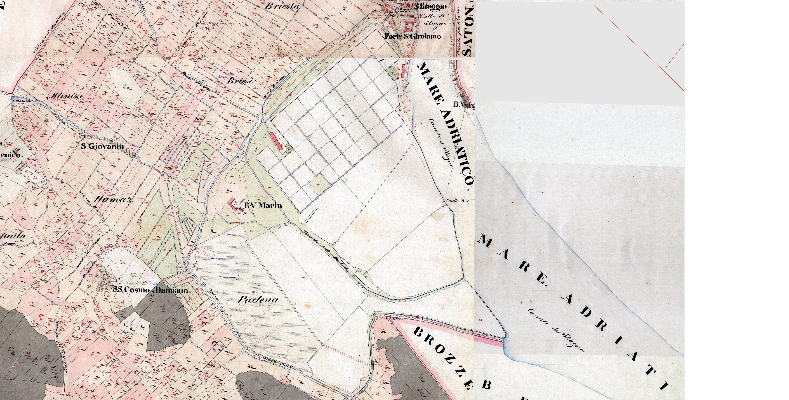
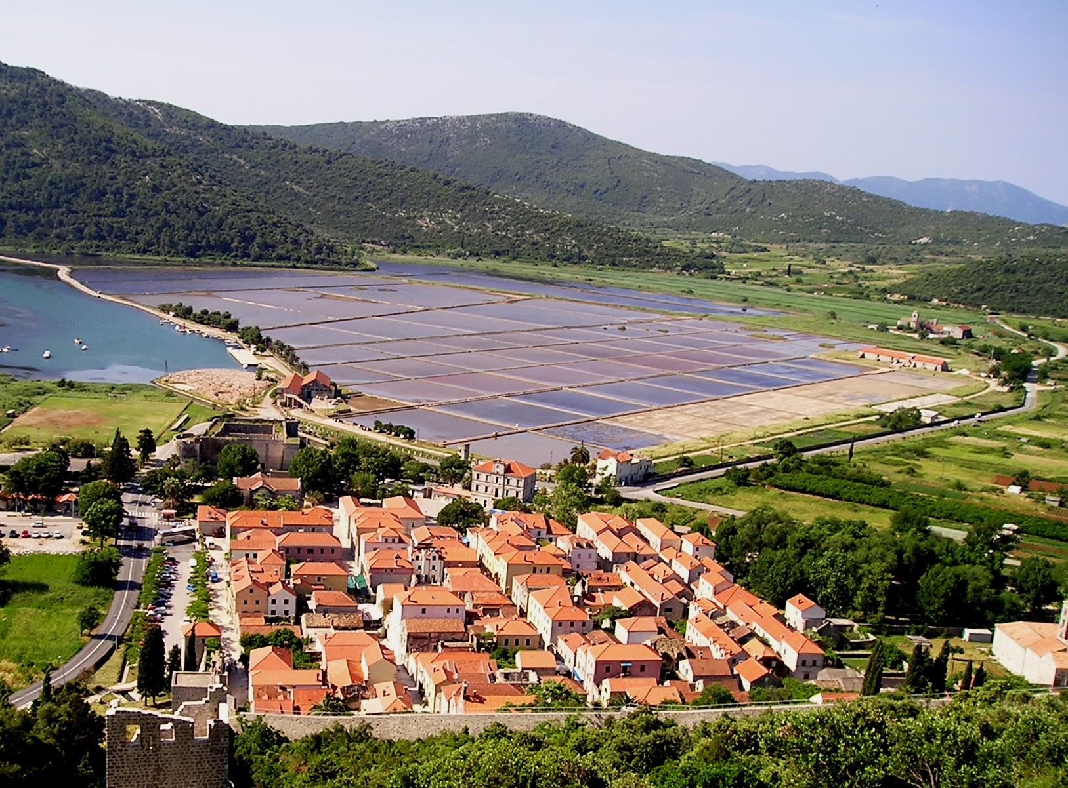
MEĐUNARODNI SIMPOZIJ: Kulturni krajolici solana: valorizacija, očuvanje i održivi razvoj, Ston, 12. rujna 2026.
SOLANA – PODRUČJE ZAJEDNIČKIH OBILJEŽJA
BAŠTINA I SUVREMENO PLANIRANJE U POVIJESNOM URBANOM KRAJOLIKU STONA
mr. sc. Marina Oreb, dipl. ing. arh.
Notes:
U solani se nalazi 58 bazena koji su podijeljeni u pet skupina jer cijeli proces treba proći pet faza. Kristalizacijskih je bazena ukupno devet, a nazvani su prema imenima svetaca. Površina stonske solane podijeljena je niskim (zidanim i suhozidnim) parapetnim zidovima u pravilne četverokute različitih veličina, a bazeni popločani kamenom su međusobno povezani sustavom kanala, ustava i ispusta.

Slide 12
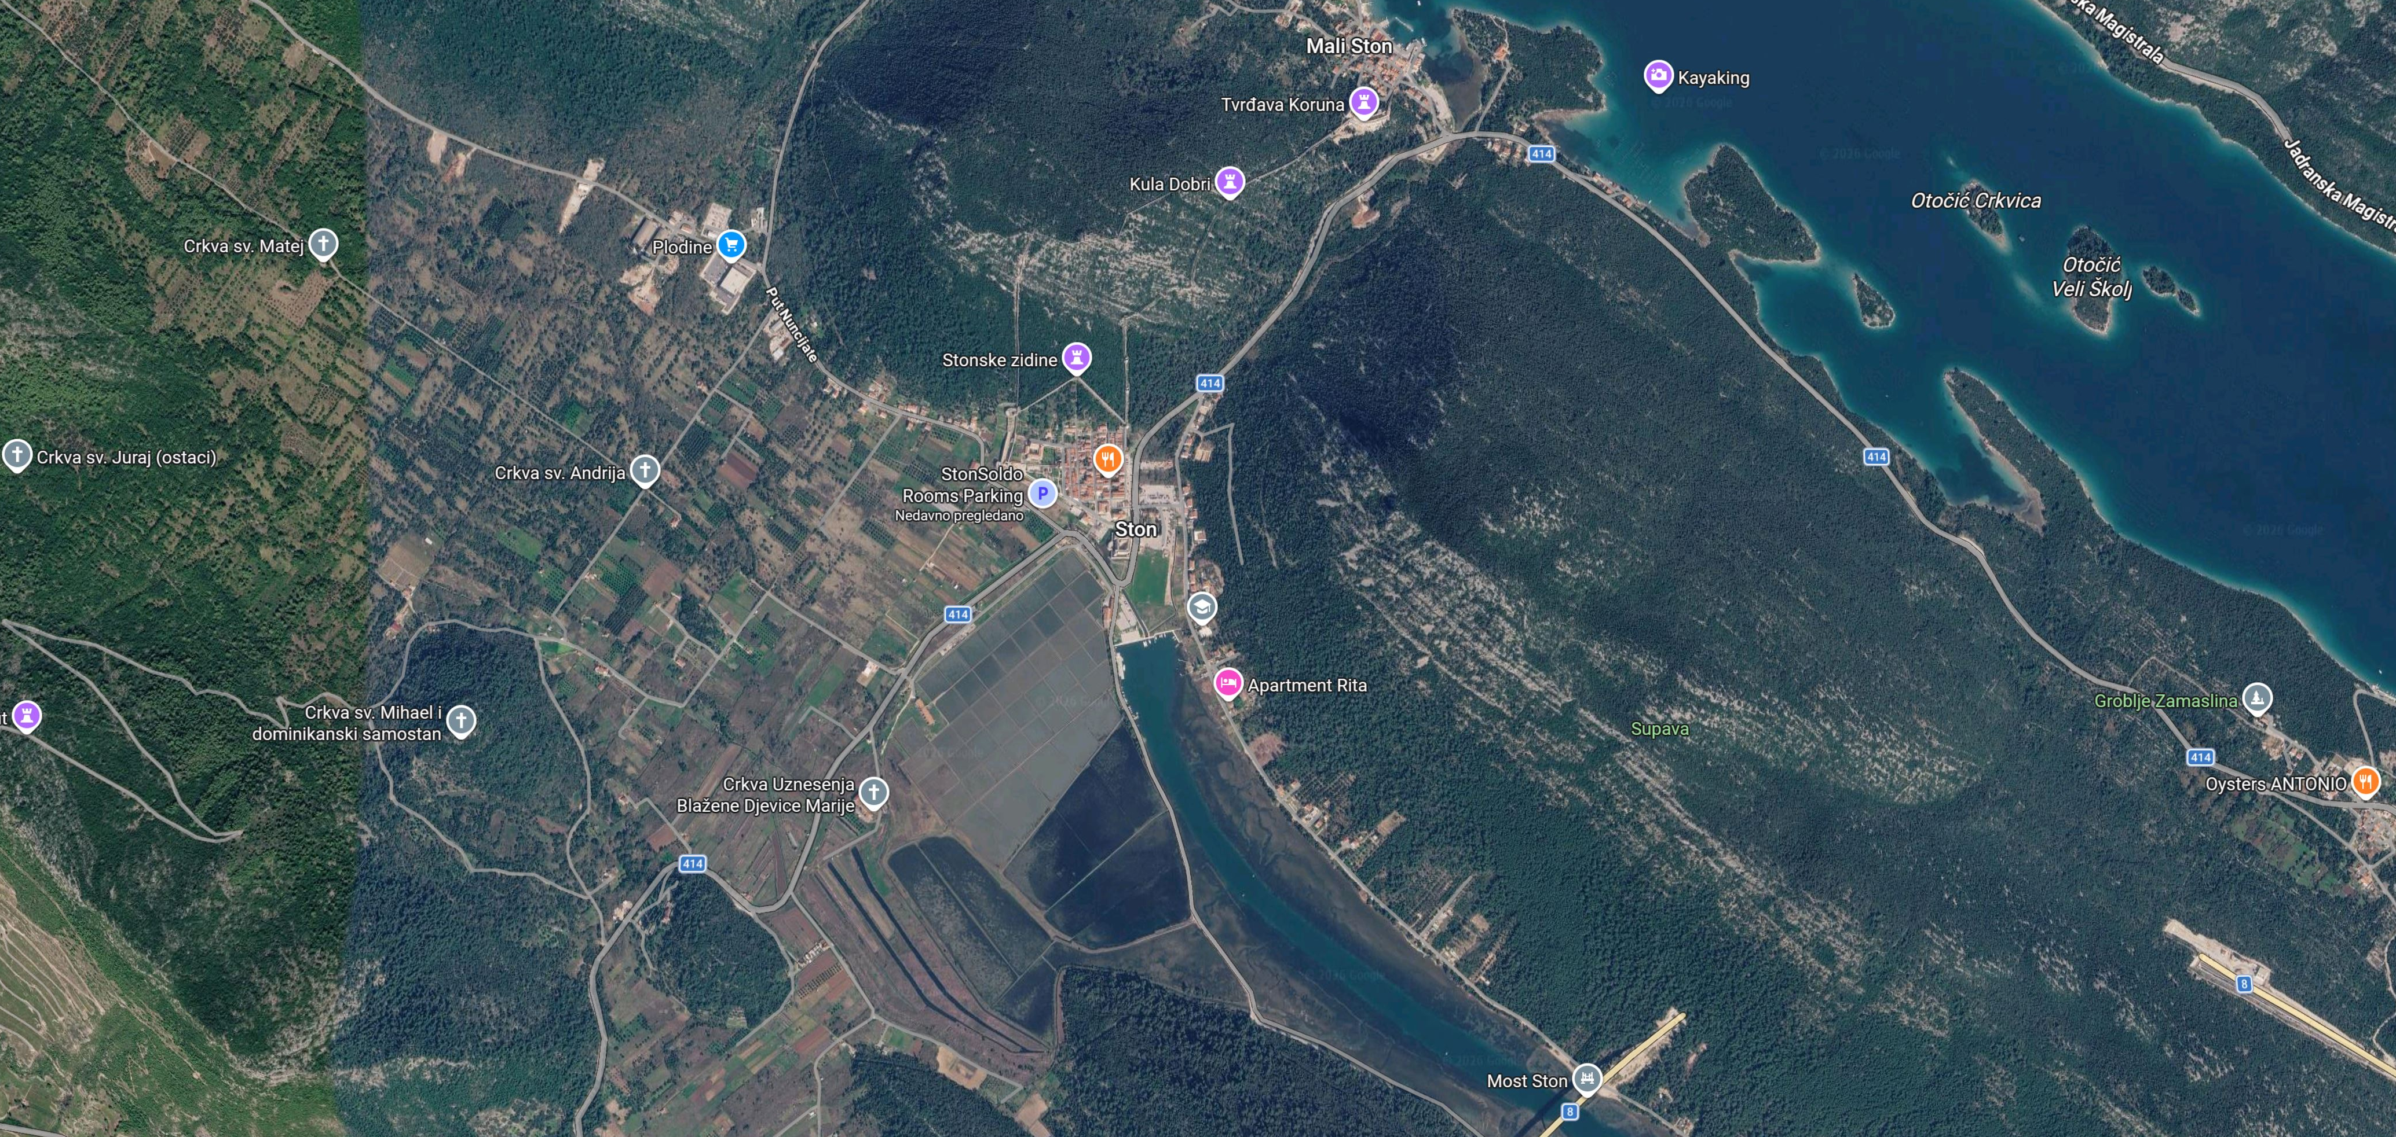
MEĐUNARODNI SIMPOZIJ: Kulturni krajolici solana: valorizacija, očuvanje i održivi razvoj, Ston, 12. rujna 2026.
SOLANA – PRITISCI U PROSTORU
BAŠTINA I SUVREMENO PLANIRANJE U POVIJESNOM URBANOM KRAJOLIKU STONA
mr. sc. Marina Oreb, dipl. ing. arh.
Notes:
Međutim
Postoje pritisci u prostoru koji se ocjenjuju kao vrlo visoki i to od postojeće gradnje, infrastrukture i korištenja.
Tako se pritisci očituju kroz neadekvatnu rekonstrukciju dijelova solane, mogućnosti izgradnje u dvije poslovno-proizvodne zone uz solanu, a u kojima su slanice i crkva. Izgrađeni most preko Stonskog kanala iznad Broca vizualno nagrđuje krajolik, a pojedini izgrađeni objekti u blizini, kao i između solane i povijesne cjeline Stona u zidinama, dodatno opterećuju prostor jer gabaritima i oblikovanjem odudaraju od povijesne gradnje. Radi se o višestambenim objektima koji nisu poželjna tipologija za ovako mala naselja, a najnoviji postojeći pritisak je i neprimjerena intervencija nasipanja jarka ispod predziđa Stona radi uspostave parkirališta.

Slide 13
MEĐUNARODNI SIMPOZIJ: Kulturni krajolici solana: valorizacija, očuvanje i održivi razvoj, Ston, 12. rujna 2026.
SOLANA – PRIJETNJE I PROCESI
BAŠTINA I SUVREMENO PLANIRANJE U POVIJESNOM URBANOM KRAJOLIKU STONA
mr. sc. Marina Oreb, dipl. ing. arh.
Notes:
Prijetnje i procesi koji bi mogli ugroziti ovo područje je također od nove gradnje, infrastrukture i korištenja u vidu rekonstrukcije prometnice uz solanu za dvosmjerni promet, od u planu ucrtane žičare / uspinjače na vidljivim dijelovima brda Pozvizd uz povijesnu cjelinu Stona. Također prijetnja se očituje u mogućnosti pretvaranja solane u isključivo turističku atrakciju te tendenciju da se solana ne obnovi i ne vrati u izvornu funkciju.
Također razvojni projekti su svojevremeno prijetili izgradnjom turističkih sadržaja južno u močvarnom dijelu solane kroz zahtjeve za izgradnju luke nautičkog turizma.
Također smještaj velikog trgvačkog centra u proizvodno poslovnoj zoni uz crkvu gospe od Lužina prijetio je da uništi krajolik solane.
Izraženu prijetnju predstavlja i izlijevanje Perunskog potoka izvan izvedenih kanala za hidromelioraciju.

Slide 14
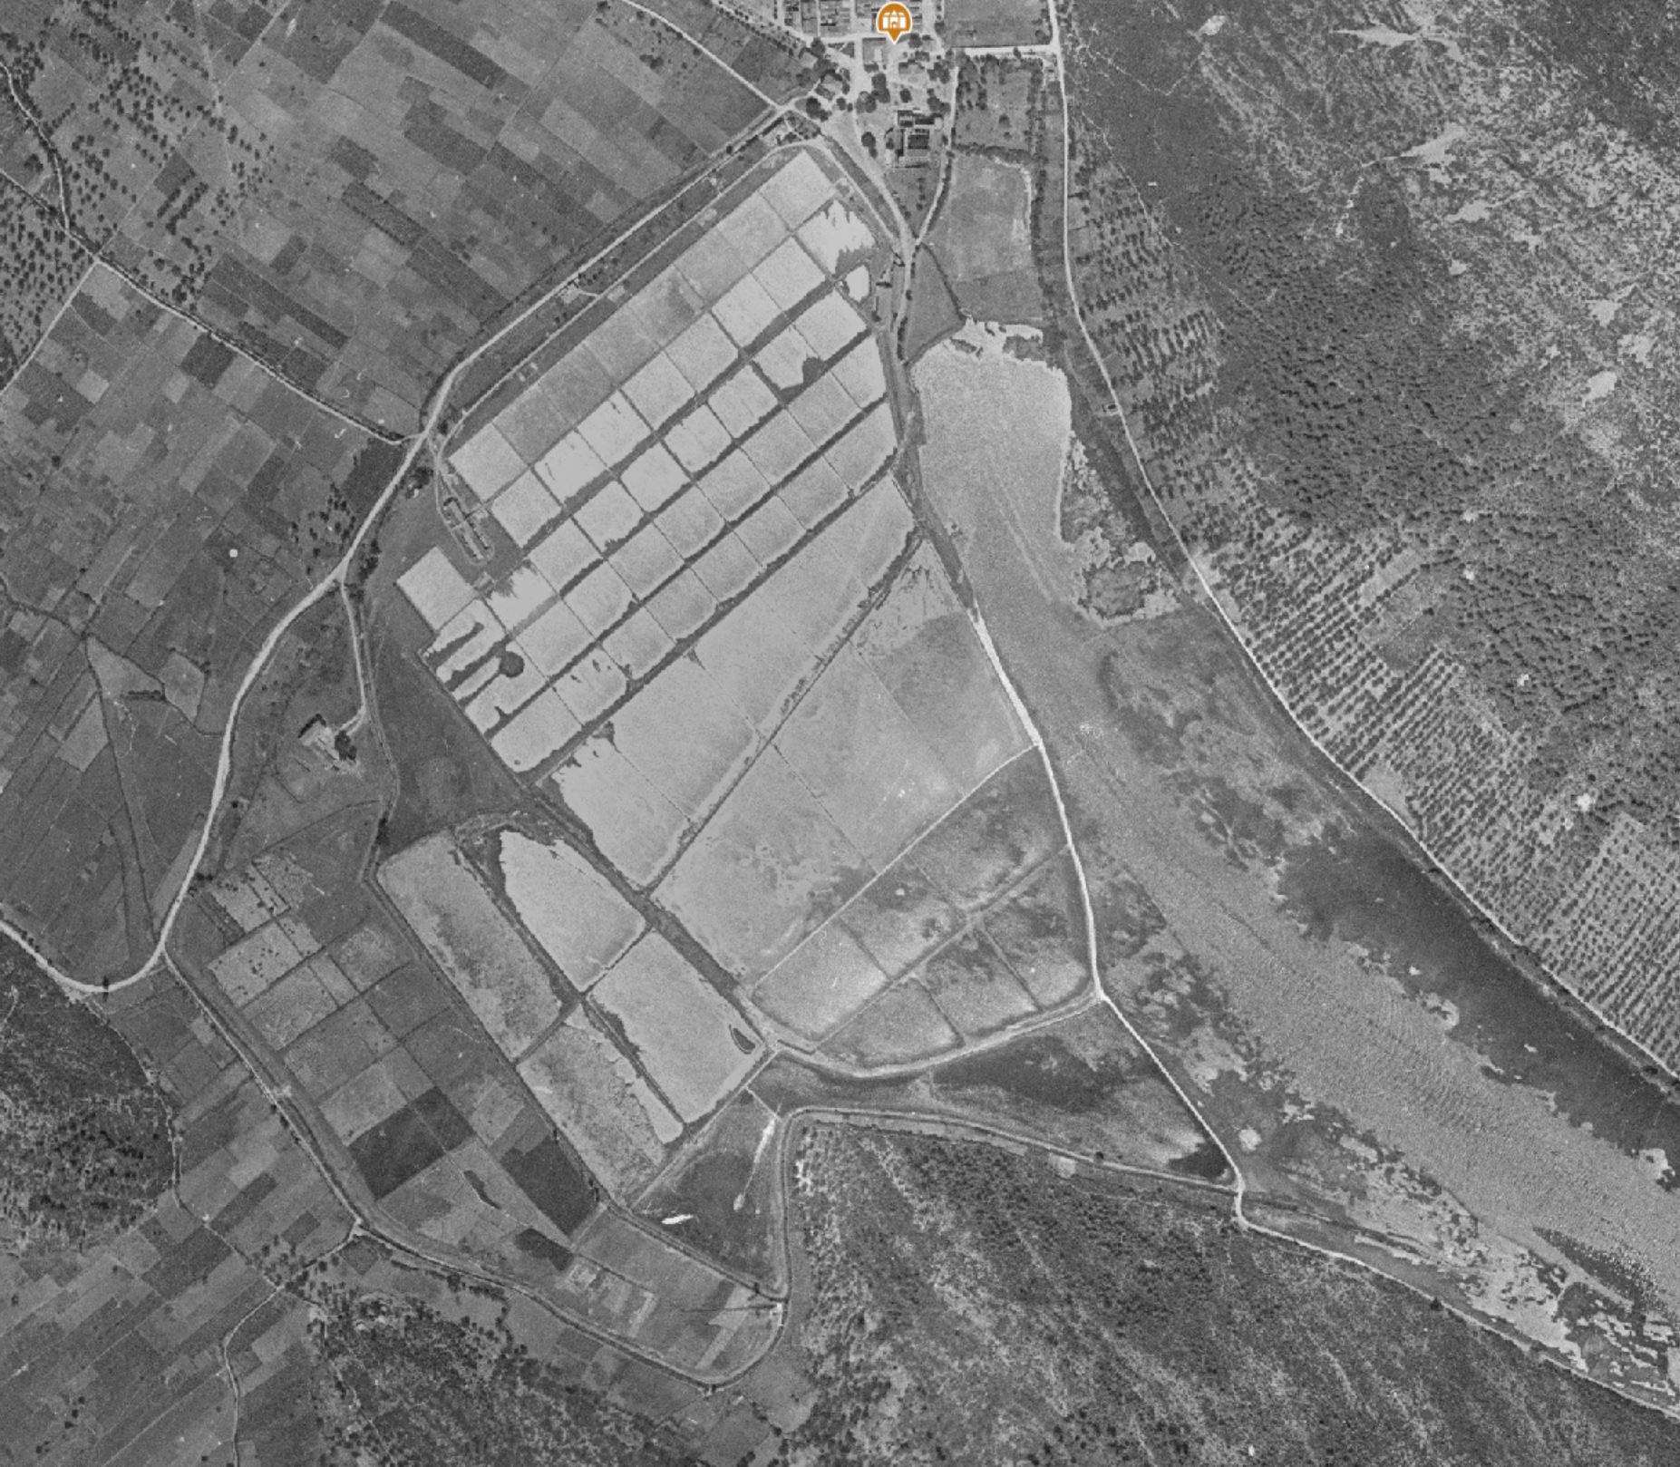
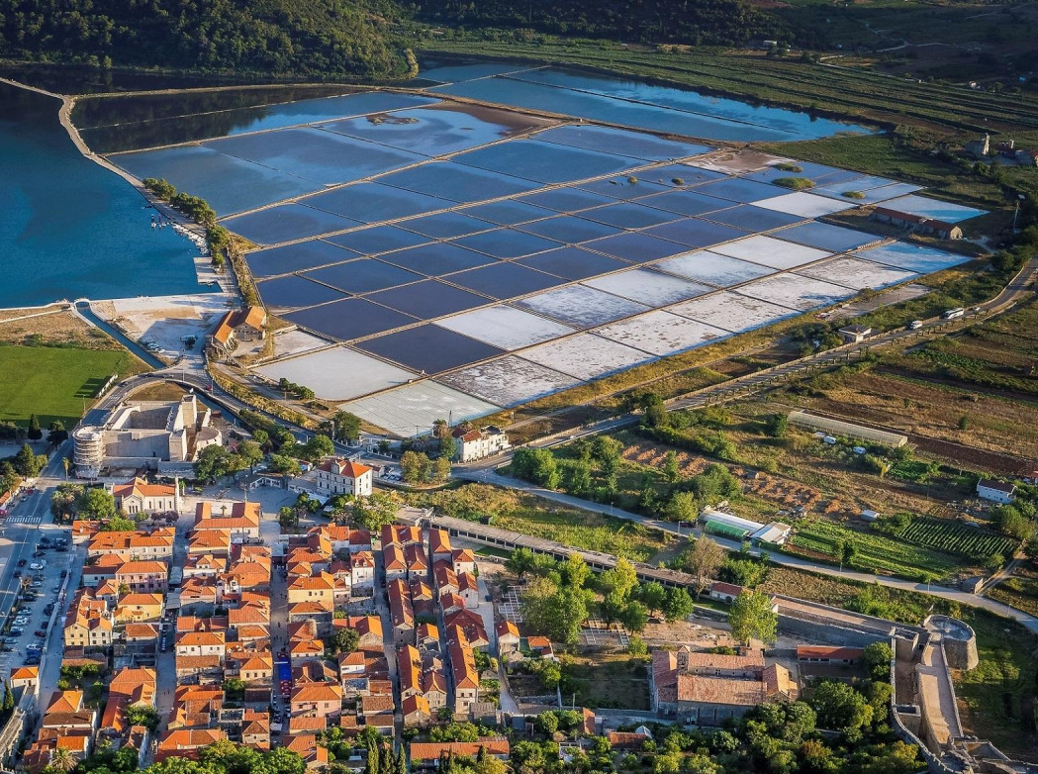
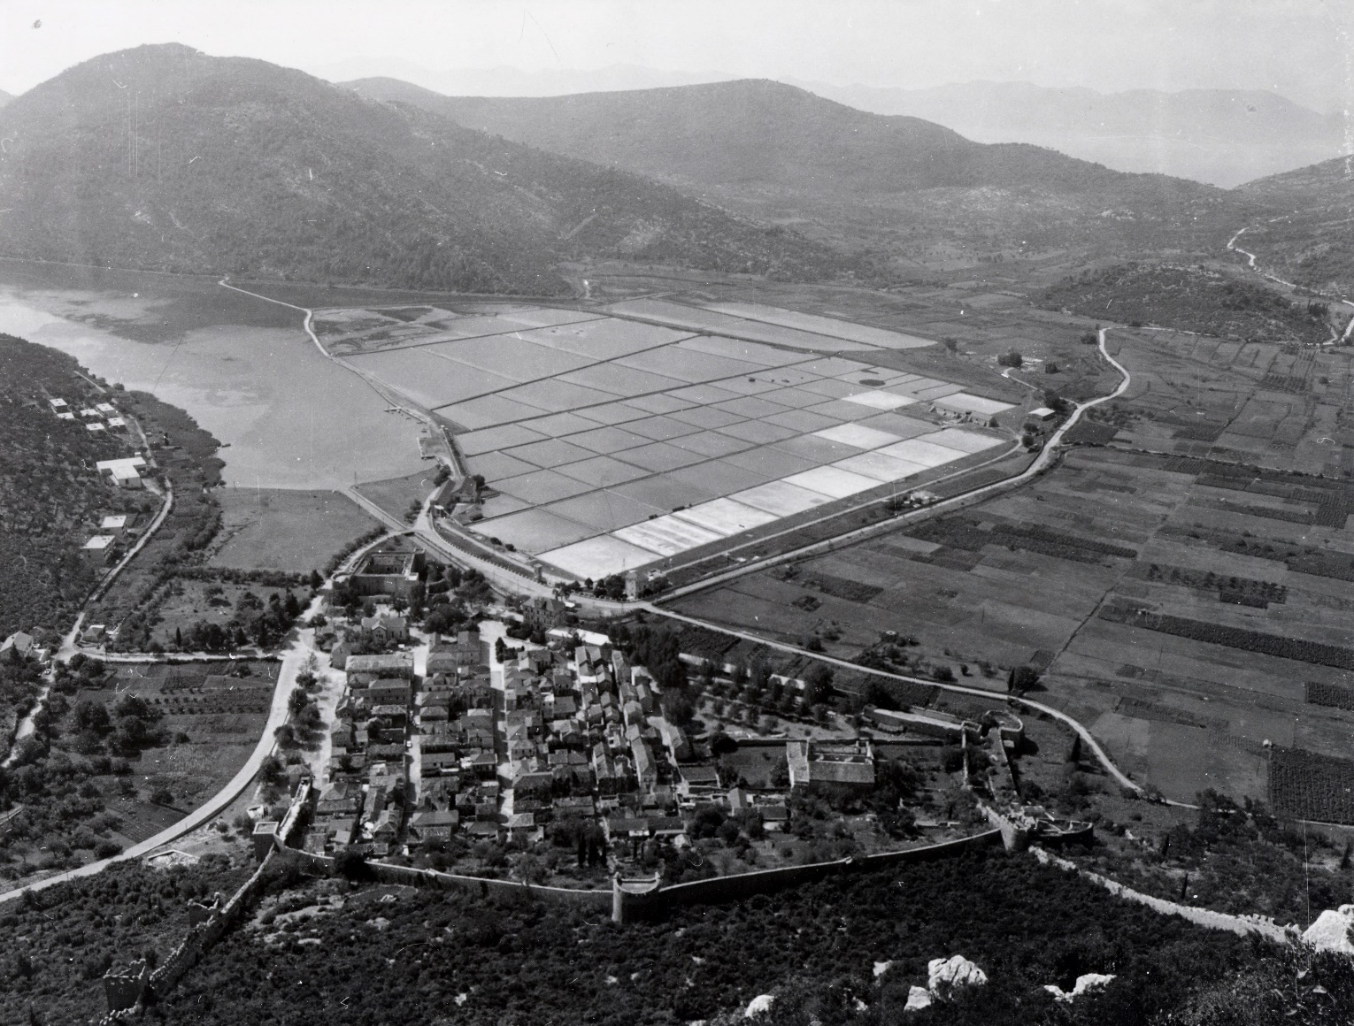
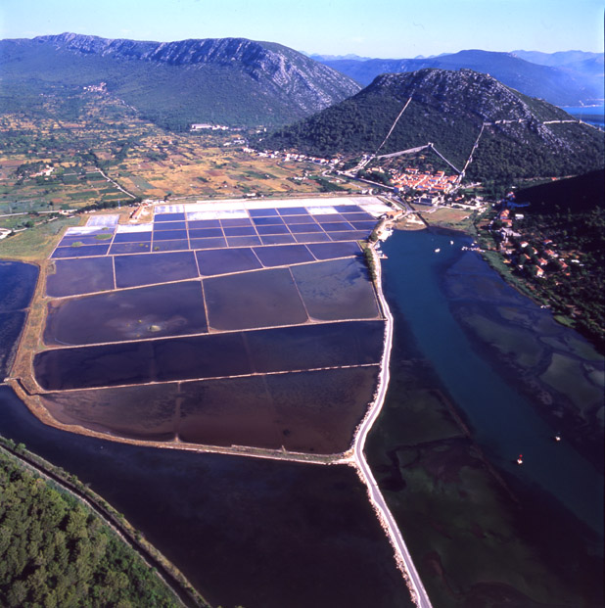
MEĐUNARODNI SIMPOZIJ: Kulturni krajolici solana: valorizacija, očuvanje i održivi razvoj, Ston, 12. rujna 2026.
SOLANA – PRIHVATLJIVE PROMJENE
DOF ZA GEODETSKU PODLOGU
BAŠTINA I SUVREMENO PLANIRANJE U POVIJESNOM URBANOM KRAJOLIKU STONA
mr. sc. Marina Oreb, dipl. ing. arh.
Notes:
Stoga Stonsku solanu s bazenima soli treba očuvati u cijelosti, sukladno povijesnoj parcelaciji i tipologiji gradnje. Potrebno je zadržati zatečenu parcelu i zonu obuhvata solane koja je određena prohodnom komunikacijom uz glavna solila uz potok na sjeveru, bazenima s magazinima na zapadu, potokom do kaštel Bata na jugu i jugoistoku te Stonskim kanalom prema istoku.
Povijesna skladišta soli – slanice koja su nastala istodobno sa solilima, kao i crkva Gospe od Lužina moraju se integrirati u solanu i ukloniti građevinska područja proizvodne namjene iz Prostornog plana uređenja Općine Ston.
Dozvoliti obnovu svih izvornih objekata sukladno posebnim uvjetima nadležnoga konzervatorskog odjela. Potrebno je osmisliti funkcioniranje solane ali i unaprijediti tehnološki proces u održivoj mjeri da se ne ugrozi kulturno dobro. Planiranu gradnju za potrebe funkcioniranja solane osmisliti u jedinstvenoj konzervatorskoj dokumentaciji, adekvatnom programu i predloženom idejnom rješenju.
Naknadno degradirane dijelove solane, poput asfaltiranih solila ili pak pregrađenih izvornih slanica potrebno je rekonstruirati prema izvorniku sukladno konzervatorskoj dokumentaciji za cijeli kompleks solane.
Iznimno je važno kroz infrastrukturne sustave Stona unaprijediti sustav odvodnje na koji bi se priključila sva građevinska područja s obzirom na to da je otpadnim vodama ugrožena i sama solana.
Potrebno je revitalizirati nematerijalnu kulturnu baštinu vezano za promociju običaja povezanih s proizvodnjom soli.
Ključno je unapređenje trenutačnog stanja kroz obnovu, revitalizaciju i rekonstrukciju povijesne solane, odnosno vraćanje na izvorno stanje i uspostava održive eksploatacije soli.
Potrebno je omogućiti prihvatljive suvremene tehnološke procese proizvodnje, ali i maksimalno zadržati tradicionalan način proizvodnje soli kako u znanstvene, tako i u turističke svrhe.

Slide 15
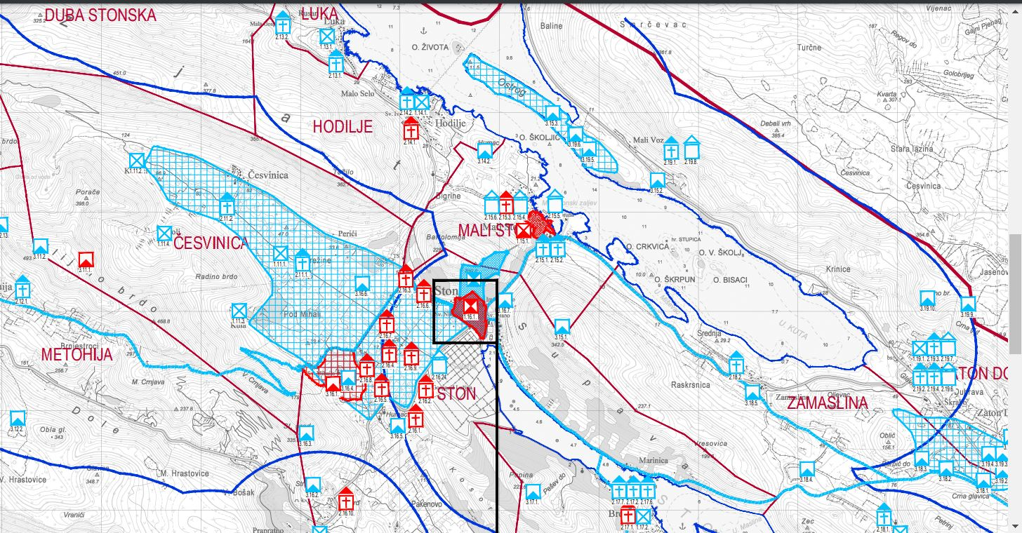
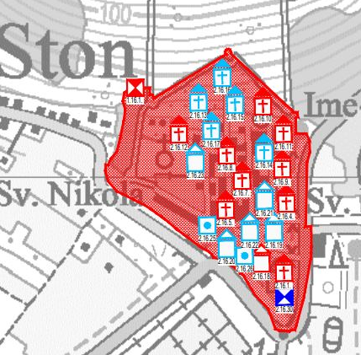
MEĐUNARODNI SIMPOZIJ: Kulturni krajolici solana: valorizacija, očuvanje i održivi razvoj, Ston, 12. rujna 2026.
PROSTORNI PLAN UREĐENJA OPĆINE STON - ZAŠTITA
BAŠTINA I SUVREMENO PLANIRANJE U POVIJESNOM URBANOM KRAJOLIKU STONA
mr. sc. Marina Oreb, dipl. ing. arh.
Notes:
Prema Prostornom planu uređenja Općine Ston solana je upisana kao evidentirano kulturno dobro - civilna građevina: Solana sa skladištima SOLI

Slide 16
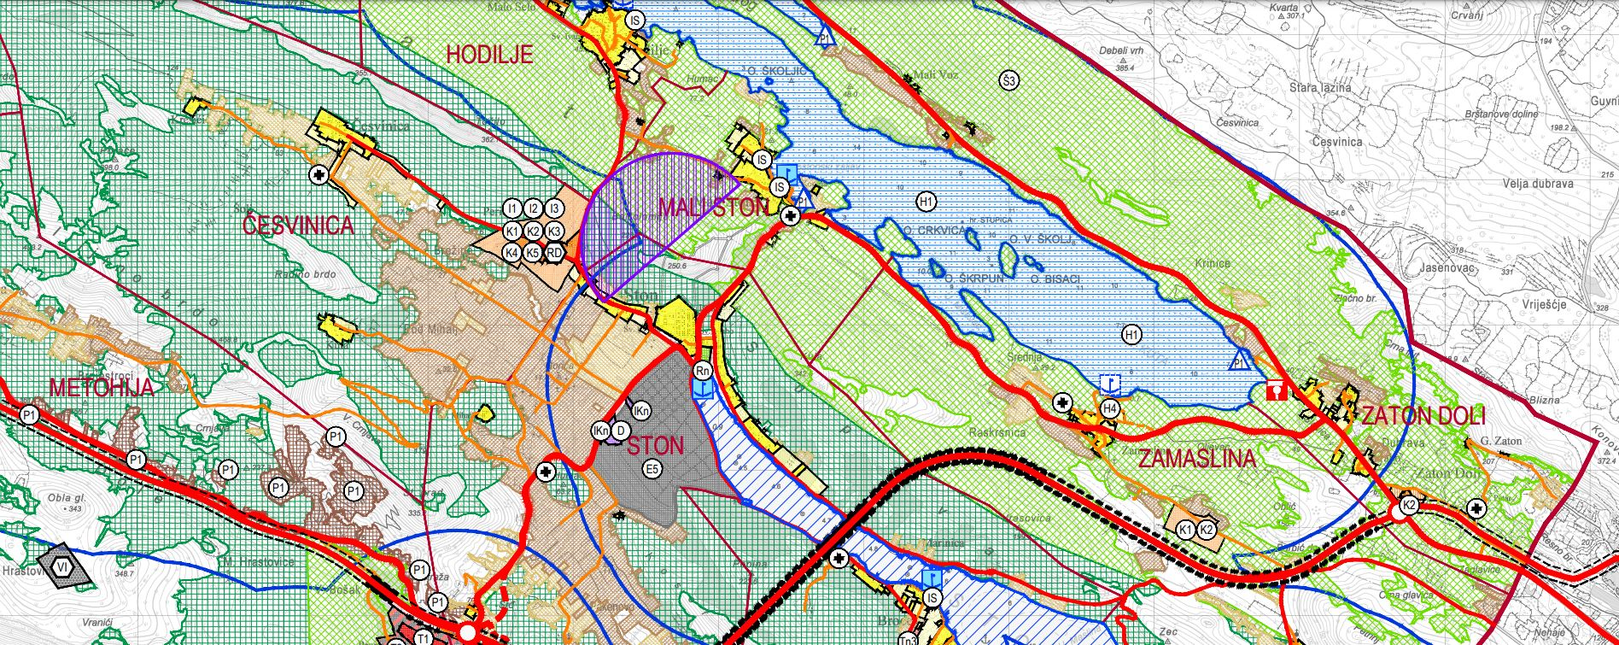
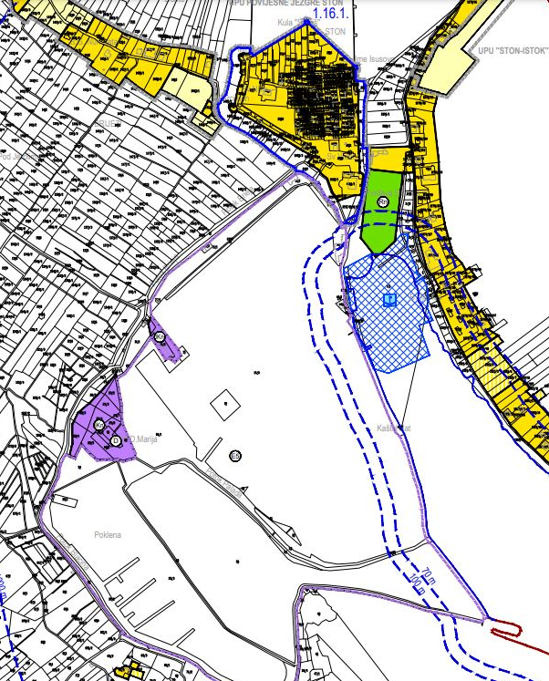
MEĐUNARODNI SIMPOZIJ: Kulturni krajolici solana: valorizacija, očuvanje i održivi razvoj, Ston, 12. rujna 2026.
PROSTORNI PLAN UREĐENJA OPĆINE STON – KORIŠTENJE I NAMJENA
sjeverna
južna
BAŠTINA I SUVREMENO PLANIRANJE U POVIJESNOM URBANOM KRAJOLIKU STONA
mr. sc. Marina Oreb, dipl. ing. arh.
Notes:
Područje solane je označeno kao KOMPLEKS SOLANE koji se sastoji od površine za iskorištavanje mineralnih sirovina E5: morska sol, te dvije zone gospodarske proizvodno-poslovne namjene.
Tako u odredbama piše da u svrhu zaštite tradicionalnog načina proizvodnje soli i njezine prezentacije u kompleksu solane se omogućuje:
funkcionalna reorganizacija, koja podrazumijeva premještanje sadržaja unutar zone (skladišta i dr.) radi poboljšanja funkcioniranja solane te
jedinstvena rekonstrukcija, koja podrazumijeva uvođenje pratećih ugostiteljsko-turističkih sadržaja te trase za kretanje posebnog vozila suvremenih ekoloških standarda u rubnom području solane za potrebe prezentacije i turističkih obilazaka.
Revitalizaciju Solane u Stonu potrebno je zasnivati na interdisciplinarnom i holističkom pristupu te predvidjeti prethodnu izradu svih relevantnih stručnih studija (konzervatorski elaborat, studije iz područja zaštite okoliša i dr.).
Za dvije izdvojene proizvodno poslovne zone u kompleksu solane kaže se slijedeće
u sjevernoj zoni 0,34 ha (slanica Slanac) je moguća rekonstrukcija postojećih građevina te planiranje dodatnih sadržaja, a moguće je planirati i trgovačko-ugostiteljske sadržaje - prodaju soli i autohtonih suvenira
u južnoj zoni, površine 1,78 ha, u kojoj se nalazi postojeći sakralni objekt i slanica Galija moguća je rekonstrukcija postojećih građevina te planiranje dodatnih sadržaja, kao trgovačko-ugostiteljskih sadržaja i izložbeno-muzejskog prostora
Planiranje dodatnih sadržaja u ovim zonama moguće je uz obvezu ishođenja suglasnosti Ministarstva kulture, radi zaštite solane kao kulturnog dobra kao i šire zone zaštite naselja Ston i Malog Stona

Slide 17

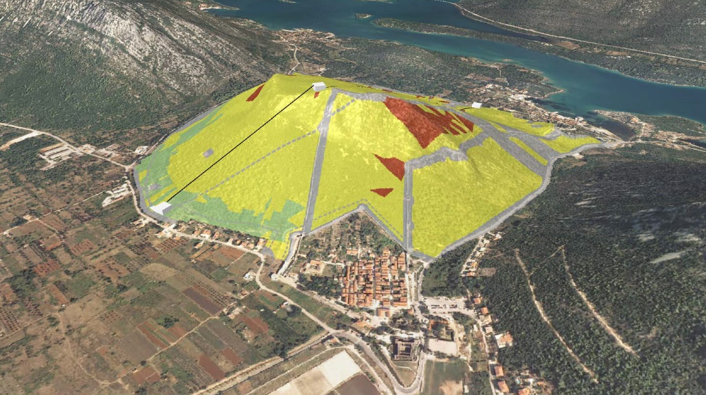
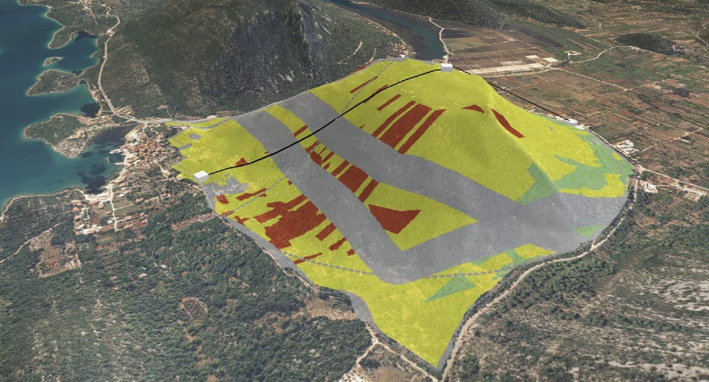
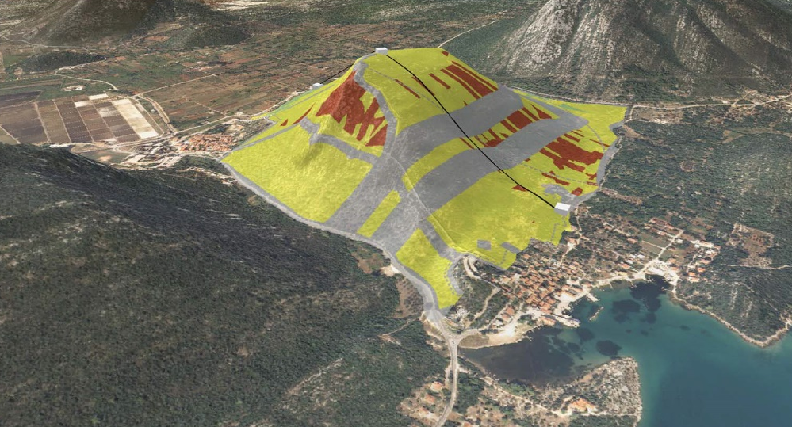
MEĐUNARODNI SIMPOZIJ: Kulturni krajolici solana: valorizacija, očuvanje i održivi razvoj, Ston, 12. rujna 2026.
PROSTORNI PLAN UREĐENJA OPĆINE STON - ŽIČARA
BAŠTINA I SUVREMENO PLANIRANJE U POVIJESNOM URBANOM KRAJOLIKU STONA
mr. sc. Marina Oreb, dipl. ing. arh.
Notes:
U Planu je predviđena žičara evtl. uspinjača za koju je izrađena studija pogodnosti koja je odredila lepezu unutar koje je moguće smjestiti ovaj objekt... a u odredbi piše
Na području naselja Ston i Mali Ston omogućuje se gradnja žičare/uspinjače na Bartolomiju, koja se nalazi iznad navedenih naselja.
Pored osnovnog sadržaja žičare/uspinjače, omogućuje se gradnja pratećih objekata za njeno redovno funkcioniranje u Stonu i Malom Stonu te vidikovaca i pratećih ugostiteljskih sadržaja na Bartolomiji.
Obuhvat područja za ispitivanje moguće trase prikazan je na odnosnom kartografskom prikazu.
Postupku utvrđivanja konačne trase i karaktera uspinjače/žičare Bartolomija treba prethoditi izrada stručne podloge, studije procjene utjecaja zahvata na Kulturno-povijesnu cjelinu Stona, izrađena u skladu s metodologijom procjene utjecaja na svjetsku baštinu (HIA), uz obvezno sudjelovanje nadležnog javnopravnog tijela koje upravlja šumama.
itd

Slide 18
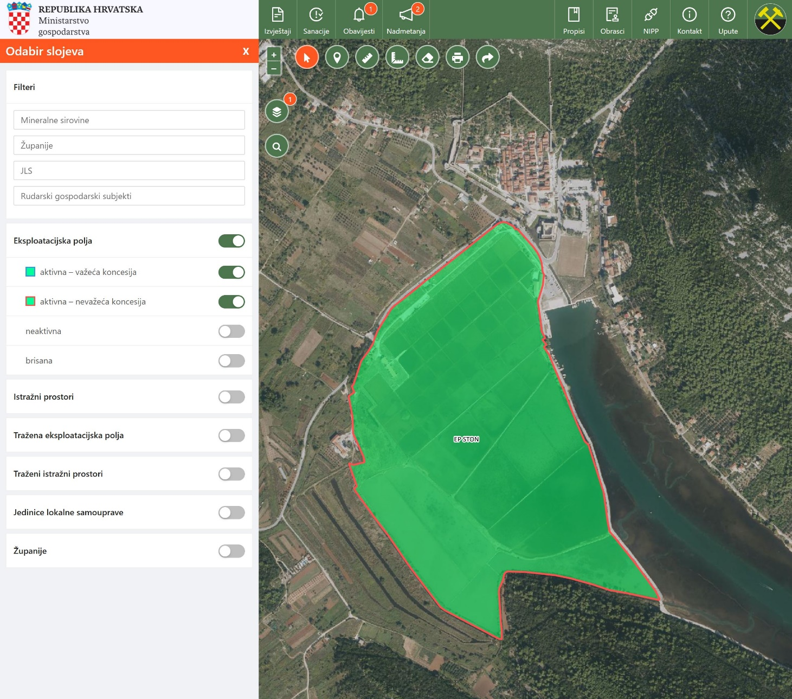
MEĐUNARODNI SIMPOZIJ: Kulturni krajolici solana: valorizacija, očuvanje i održivi razvoj, Ston, 12. rujna 2026.
SOLANA JE POMORSKO DOBRO
Jedinstveni informacijski sustav mineralnih sirovina
(JISMS) - WebGis Minsitarstva gospodarstva, portal za rudarstvo i energiju
Morske solane definirane su kao pomorsko dobro prema Zakonu o pomorskom dobru i morskim lukama (NN 83/23).
aktivno eksploatacijsko polje
s nevažećom koncesijom
BAŠTINA I SUVREMENO PLANIRANJE U POVIJESNOM URBANOM KRAJOLIKU STONA
mr. sc. Marina Oreb, dipl. ing. arh.
Notes:
Solana je pomorsko dobro pa je eksploatacijsko polje morske soli "Ston" upisano u Jedinstveni informacijski sustav mineralnih sirovina Republike Hrvatske tj u Registar eksploatacijskih polja mineralnih sirovina Ministarstva gospodarstva, poduzetništva i obrta.
Republika Hrvatska, je određena kao nositelj eksploatacijskog polja, a trgovačko društvo SOLANA STON, određeno je kao ovlaštenik eksploatacijskog polja.
Morske solane definirane su kao pomorsko dobro prema Zakonu o pomorskom dobru i morskim lukama (NN 83/23). koji izričito navodi morske solane kao dio kopna koji po svojoj prirodi, namjeni i položaju pripada pomorskom dobru. Zbog tog statusa, solane su proglašene općim dobrom od interesa za Republiku Hrvatsku, izuzete su iz pravnog prometa (na njima se ne može steći pravo vlasništva) te se za njihovo gospodarsko korištenje mora ishoditi koncesija.

Slide 19


MEĐUNARODNI SIMPOZIJ: Kulturni krajolici solana: valorizacija, očuvanje i održivi razvoj, Ston, 12. rujna 2026.
SOLANA JE POMORSKO DOBRO
BAŠTINA I SUVREMENO PLANIRANJE U POVIJESNOM URBANOM KRAJOLIKU STONA
mr. sc. Marina Oreb, dipl. ing. arh.
Notes:
Značajna prihvatljiva promjena očituje se u potrebi utvrđivanja pomorskog dobra RH za područje solane te sređivanju odnosa sa sadašnjim ovlaštenikom koncesionarom, kako bi se napokon ovo vrhunsko kulturno povijesno-gospodarsko dobro, koje je neraskidivi dio identiteta Stona, na stručnoj i znanstvenoj osnovi obnovilo, revitaliziralo i rekonstruiralo te uspostavilo izvorno stanje uz održivu eksploataciju i mogućnost turističkih obilazaka.
Ministarstvo gospodarstva, poduzetništva i obrta, temeljem odredbi Zakona o rudarstvu (NN 56/13 i 14/14), a temeljem rješenja Ministarstva gospodarstva, poduzetništva i obrta iz 2019. po službenoj dužnosti donijelo je RJEŠENJE o utvrđivanju eksploatacijskog polja morske soli "Ston„
Eksploatacijsko polje ima površinu 52 ha i određeno je vršnim točkama i zemljišnim česticama
Trgovačko društvo SOLANA STON d.o.o. Rješenjem koje još nije postalo pravomoćno dobilo je nekoliko obveza koje mora ispuniti, a ukoliko ih ne ispuni određene rokove, Ministarstvo gospodarstva, poduzetništva i obrta donijeti će rješenje kojim će ono isto utvrditi, te ukinuti ovo Rješenje, a kao nositelja i ovlaštenika eksploatacijskog polja morske soli "Ston" upisati Republiku Hrvatsku te odrediti mjere sukladno odredbama Zakona o rudarstvu.
Navedeno je da je Rješenje izdano 2019. vrijedi do kraja 2058. godine

Slide 20

MEĐUNARODNI SIMPOZIJ: Kulturni krajolici solana: valorizacija, očuvanje i održivi razvoj, Ston, 12. rujna 2026.
ZAKLJUČNA RAZMATRANJA
Važno je
upisati povijesni urbani krajolik Stona na listu svjetske baštine
proširiti zaštitu Stona i Malog Stona
zaštiti solanu kao pojedinačno dobro
izraditi konzervatorsko-krajobrazne elaborate, program te idejno rješenje za rekonstrukciju i revitalizaciju solane
BAŠTINA I SUVREMENO PLANIRANJE U POVIJESNOM URBANOM KRAJOLIKU STONA
mr. sc. Marina Oreb, dipl. ing. arh.
Notes:
Zaključna razmatranja – što reći na kraju
Važno je
upisati povijesni urbani krajolik Stona na listu svjetske baštine
ukoliko će se zaštićivati pojedinačno kulturno povijesna dobra, važno je proširiti zaštitu Stona i Malog Stona na predgrađa odnosno jarak oko zidina
također zaštiti solanu kao pojedinačno dobro.
izraditi konzervatorsko-krajobrazne elaborate, utvrditi smjernice i program te izraditi idejno rješenje za rekonstrukciju i revitalizaciju solane
Proces izrade prostornih planova ima svoju zakonom utvrđenu proceduru i izrada prostornih planova iako je spora ipak je dostižna i dovrši se brže nego se područja zaštite. Zaštita i dalje bude nejasna, a jednom utvrđeno građevinsko područje postaje uteg oko vrata zaštite.
Gradnja bi mogla biti prihvatljiva da se radi o nižim zgradama tradicionalne tipologije, ali zahtjevi radi nekretninskog biznisa su za što većim i višim građevinama, a to u Planovima se rješava u tekstualnom dijelu u pisanim odredbama koja su skoro neuočljiva pa prođu ispod radara.....

Slide 21

MEĐUNARODNI SIMPOZIJ: Kulturni krajolici solana: valorizacija, očuvanje i održivi razvoj, Ston, 12. rujna 2026.
ZAKLJUČNA RAZMATRANJA
2025.
1968.
Kulturno-povijesna cjelina nije statično kulturno dobro nego živi organizam koji kroz planiranje živi i dalje.
BAŠTINA I SUVREMENO PLANIRANJE U POVIJESNOM URBANOM KRAJOLIKU STONA
mr. sc. Marina Oreb, dipl. ing. arh.
Notes:
Kulturno-povijesna cjelina nije statično kulturno dobro nego živi organizam koji kroz planiranje živi i dalje.
Ova je tema je pravi izazov za sve Kulturno-povijesne cjeline
U povijesnim gradovima kao što su Dubrovnik, Korčula, Cavtat i Ston problem kontrole razvoja nije toliko povezan s povijesnom jezgrom, gdje su alati zaštite dovoljno prikladni i pravovremeni, već je problem u područjima koja se nalaze izvan povijesne jezgre.
Ta okolna područja nisu dovoljno prepoznata da ona štite kulturno povijesnu cjelinu i njenu iznimnu univerzalnu vrijednost, a urbanistički planovi zbog pritiska investitora i želje za gradnjom što bliže lokalitetu nisu dovoljno snažni da se odupru tim zahtjevima, te se tu vidi nekontrolirani razvoj u građevinarstvu i infrastrukturnim radovima koji negativno utječu na zaštićena područja lokaliteta.
Stoga se nameću pitanja:
Kako zadovoljiti potrebe modernizacije i ulaganja u povijesne gradove i gradska središta bez ugrožavanja njihovih povijesnih obilježja, identiteta i integriteta?
Kako zadovoljiti potrebe za razvojem u povijesnom urbanom krajoliku bez gubitka kvalitete krajolika?
Koje su granice prihvatljivih promjena?
Koje su granice i modaliteti uvođenja i integracije novih zgrada i nove infrastrukture unutar povijesnih urbanih krajolika?

Slide 22

MEĐUNARODNI SIMPOZIJ: Kulturni krajolici solana: valorizacija, očuvanje i održivi razvoj, Ston, 12. rujna 2026.
KRAJ.
BAŠTINA I SUVREMENO PLANIRANJE U POVIJESNOM URBANOM KRAJOLIKU STONA
mr. sc. Marina Oreb, dipl. ing. arh.
Notes:
To bi bila pitanja za širu raspravu pa bih ovdje završila i zahvalila se na organizaciji ovog simpozij na temu morskih solana jer su prvorazredna kulturna dobra,...
i drago mi je da sam sudjelovala i dala mali doprinos ovoj temi.
KRAJ, HVALA NA PAŽNJI

